Slide 1
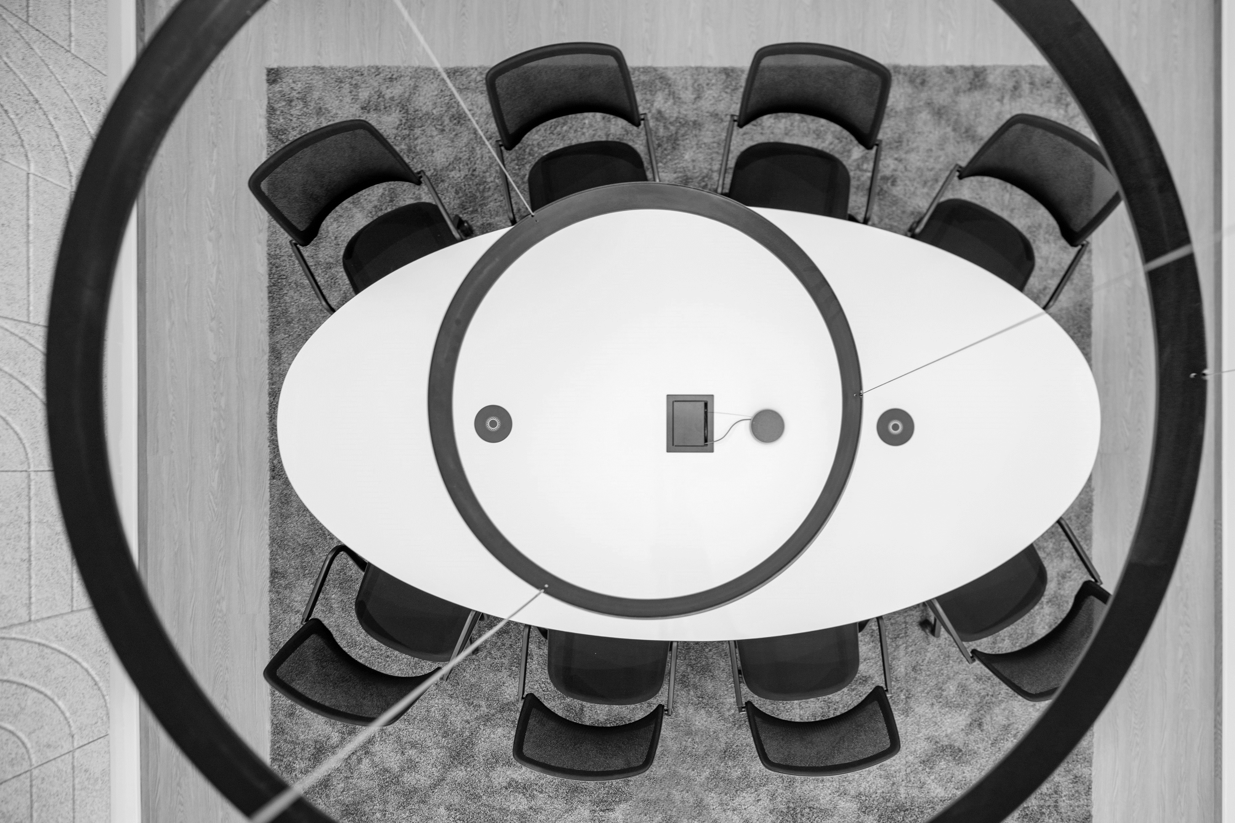
Priedas Nr. 1
AB „Energijos skirstymo operatorius“ DARBO ERDVIŲ IR DARBO VIETŲ STANDARTO
BALDINIAI SPRENDIMAI

Slide 2
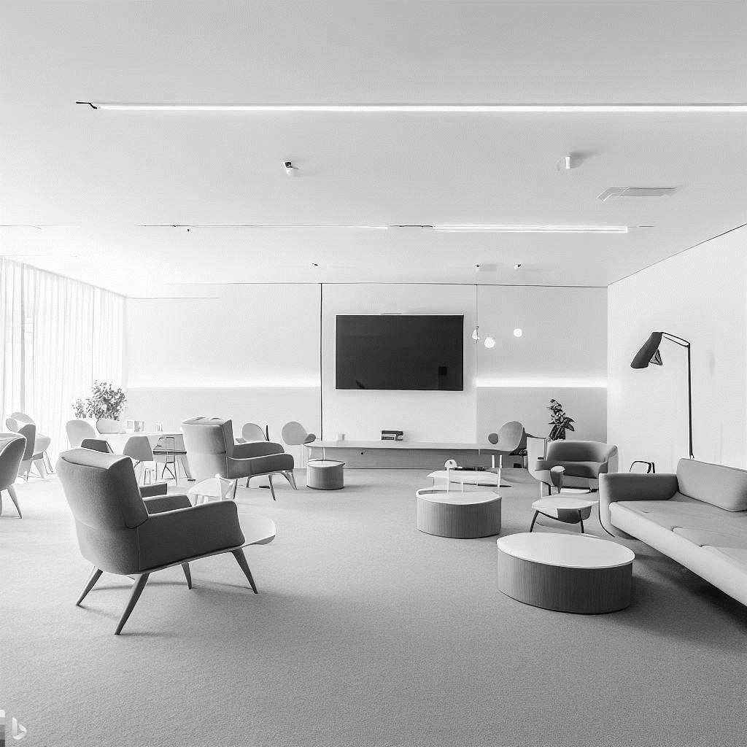
Baldinių sprendimų aprašas, tai pagalbinis įrankis, papildantis Darbo patalpų ir darbo vietų standartą, padėsiantis sukurti vieningą interjero konceptą AB „Energijos skirstymo operatorius“ (toliau – ESO) padaliniuose.
Interjere dominuoja balta ir pilka spalvos, o viską pagyvina Ignitis grupės naudojamas spalvynas, naudojamas akcentams.
Baldai modernūs, minimalistiniai, lengvų formų, baldų detalėms naudojama natūrali mediena ar medienos lukštas. Darbo erdvėse įgyvendinami ergonominiai principai.

Slide 3
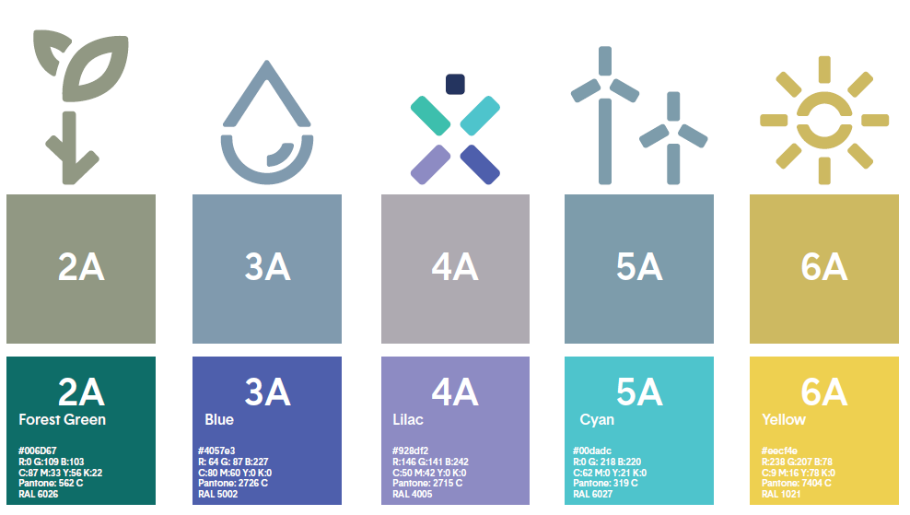
IGNITIS GRUPĖS*
NAUDOJAMOS IKONOS IR SPALVOS
RAL NCS S 4010-G5Y
RAL NCS S 3020-R90B
RAL NCS S 3005-R50B
RAL NCS S 3020-B
RAL NCS S 2040-G90Y
Žemė
Vanduo
Žmonės
Vėjas
Saulė

Slide 4
SIENOMS, LUBOMS IR GRINDŲ DANGOMS NAUDOJAMOS SPALVOS
SIENOS
LUBOS
GRINDYS
RAL 9016
RAL 9010
RAL 9002
RAL 000 90 00
RAL 9016
RAL 9007
RAL 9002
RAL 9022
Jei patalpose, kaip akcentas, yra paliktos lieto betono detalės be papildomos apdailos (pvz. betoninės kolonos, nedažytos lubos), tokios akcentinės detalės gali būti apdorotos, paliekamos ir papildomai nedekoruojamos.
Sienos dažomos baltais matiniais dažais, grindys klojamos pilka kilimine danga.
Grindų spalviškumas gali keistis, priklausomai nuo dangos tekstūros ir rašto.
RAL 7011

Slide 5
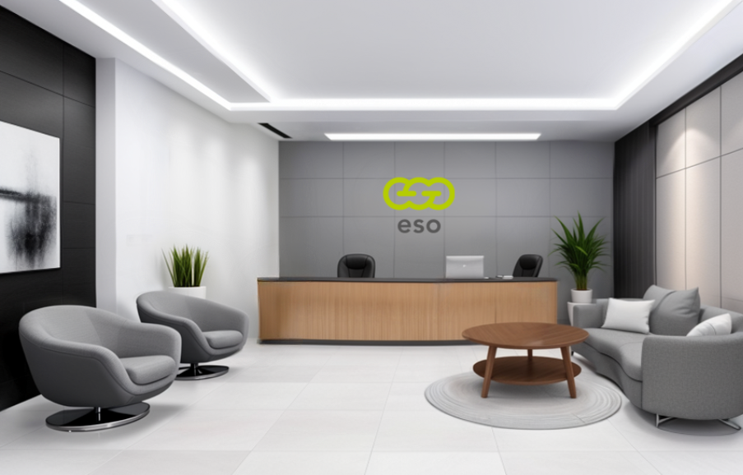
RECEPCIJA SU LAUKIAMUOJU
10-20 KV. M*
Komplektacija:
Recepcijos stalas – REC.01
Minkštasuolis – KRE.01
Minkštasuolis trivietis – SOF.01
Staliukas – KSTAL.01
Pakaba – KAB.01
REC.01
Recepcijos su laukiamuoju erdvės plotas priklauso nuo patalpų išplanavimo ir darbuotojų skaičiaus.
Priklausomai nuo poreikio, formuojama nuo 3 iki 5 vietų svečiams prisėsti.
Grindų danga gali būti pilkos plytelės, vinilinė danga arba pilka kiliminė danga.
Sienos dažomos baltais matiniais dažais, siena šalia recepcijos gali būti akcentinė su įmonės logotipu.
KRE.01
SOF.01
KSTAL.01

Slide 6
RECEPCIJA SU LAUKIAMUOJU
BALDINIAI SPRENDIMAI
REC.01
ĮSIGYJA NUOMOTOJAS
Recepcijos stalas, uždarais šonais skirtas dviem darbo vietom su anstatu (derinamas su Nuomininku).
Darbinis stalviršis 750 mm aukštyje.
Stalviršio priekyje atverčiami dangteliai elektros laidams, po dangteliais suformuoti laidų loveliai.
Antstato viršutinė dalis pakelta 1100 mm aukštyje.
Karkasas ir fasadai gaminami iš 18 mm LMDP.
Rankenėlės profilio tipo.
Už recepcijos stalo įrengiamas spintelių blokas (derinamas su nuomininku).
KSTAL.01
ĮSIGYJA NUOMININKAS
Kavos staliukas apvaliu stalviršiu d-500 mm, ne mažesnio nei 510 mm aukščio.
Stalviršis pagamintas iš ne mažiau nei 180 mm LMDP.
Stalviršis turi būti vientisas, be sudalinimų. Paviršius atsparus braižymams ir pritaikytas naudoti darbiniams paviršiams.
Stalas turi būti ant vienos centrinio principo bazės.
Stalo kojos skersmuo turi būti ne mažesnio nei 40mm diametro metalo lakšto, kuris turi būti dažytas lygiai, matiniais dažais milteliniu būdu.
Metalo lakšto padas d-400mm.
Bendras stalo bazių aukštis turi būti ne daugiau nei 500mm.
KRE.01
ĮSIGYJA NUOMININKAS
Minkštasuolio išmatavimai 900x690x470 mm.
Susideda iš metalinio rėmo, minkštosios dalies ir pagrindo. Pagrindas iš ne mažiau kaip 40 mm MDF.
Kojos turi reguliuojamo aukščio atramėles, grindų nelygumams kompensuoti.
Visi baldo kampai suapvalinti, „U“ formos.
Minkštasuolis pagamintas iš aukšto elastingumo porolono, sintepono ir aptrauktas audiniu.
KAB.01
ĮSIGYJA NUOMININKAS
Metalinė pakaba ant trijų kojų.
6 pakabų.
1670 mm aukščio.
SOF.01
ĮSIGYJA NUOMININKAS
Triviečio minkštasuolio išmatavimai 2100x690x725/470 mm.
Susideda iš metalinio rėmo, minkštosios dalies ir pagrindo. Pagrindas iš ne mažiau kaip 40 mm MDF.
Kojos turi reguliuojamo aukščio atramėles, grindų nelygumams kompensuoti.
Visi baldo kampai suapvalinti, „U“ formos.
Minkštasuolis pagamintas iš aukšto elastingumo porolono, sintepono ir aptrauktas audiniu.
Baldų medžiagiškumas ir spalvos priklausys nuo baldų tiekėjo/ gamintojo (derinama su Nuomininku).

Slide 7
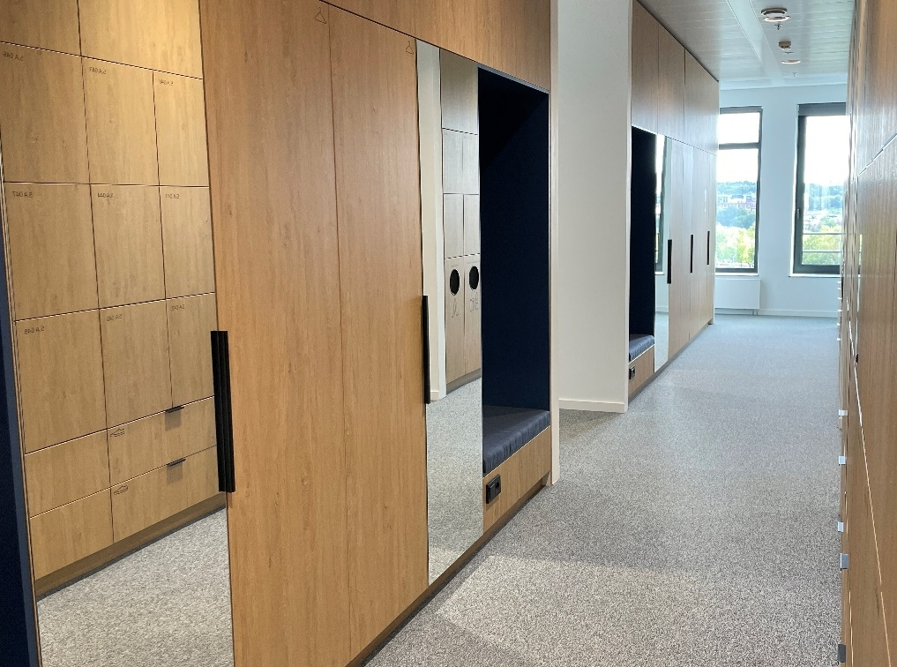
DAIKTŲ IR DRABUŽIŲ SPINTELĖS
VIRŠUTINIŲ RŪBŲ SPINTOS
ĮSIGYJA NUOMOTOJAS
Drabužių spintos varstomomis durimis su skersiniais drabužių pakaboms. Vienos spintos durys su veidrodžiu per visą durų paviršių. Vienam darbuotojui priskiriamas 0,2 m. spintos ploto.
Į spintos nišą įrengiamas integruotas minkštasuolis su minkšta nugarine spintos dalimi (nišoje). Minkštasuolio medžiaga atspari ir lengvai valoma nuo dėmių. Intensyvesnėse naudojimui vietose pastatomi naudojami pastatomi suoliukai.
Baldų medžiagiškumas (atsparus dėvėjimuisi ir lengvai valomas), spalvos priklausys nuo baldų tiekėjo/ gamintojo (derinama su nuomininku).

Slide 8
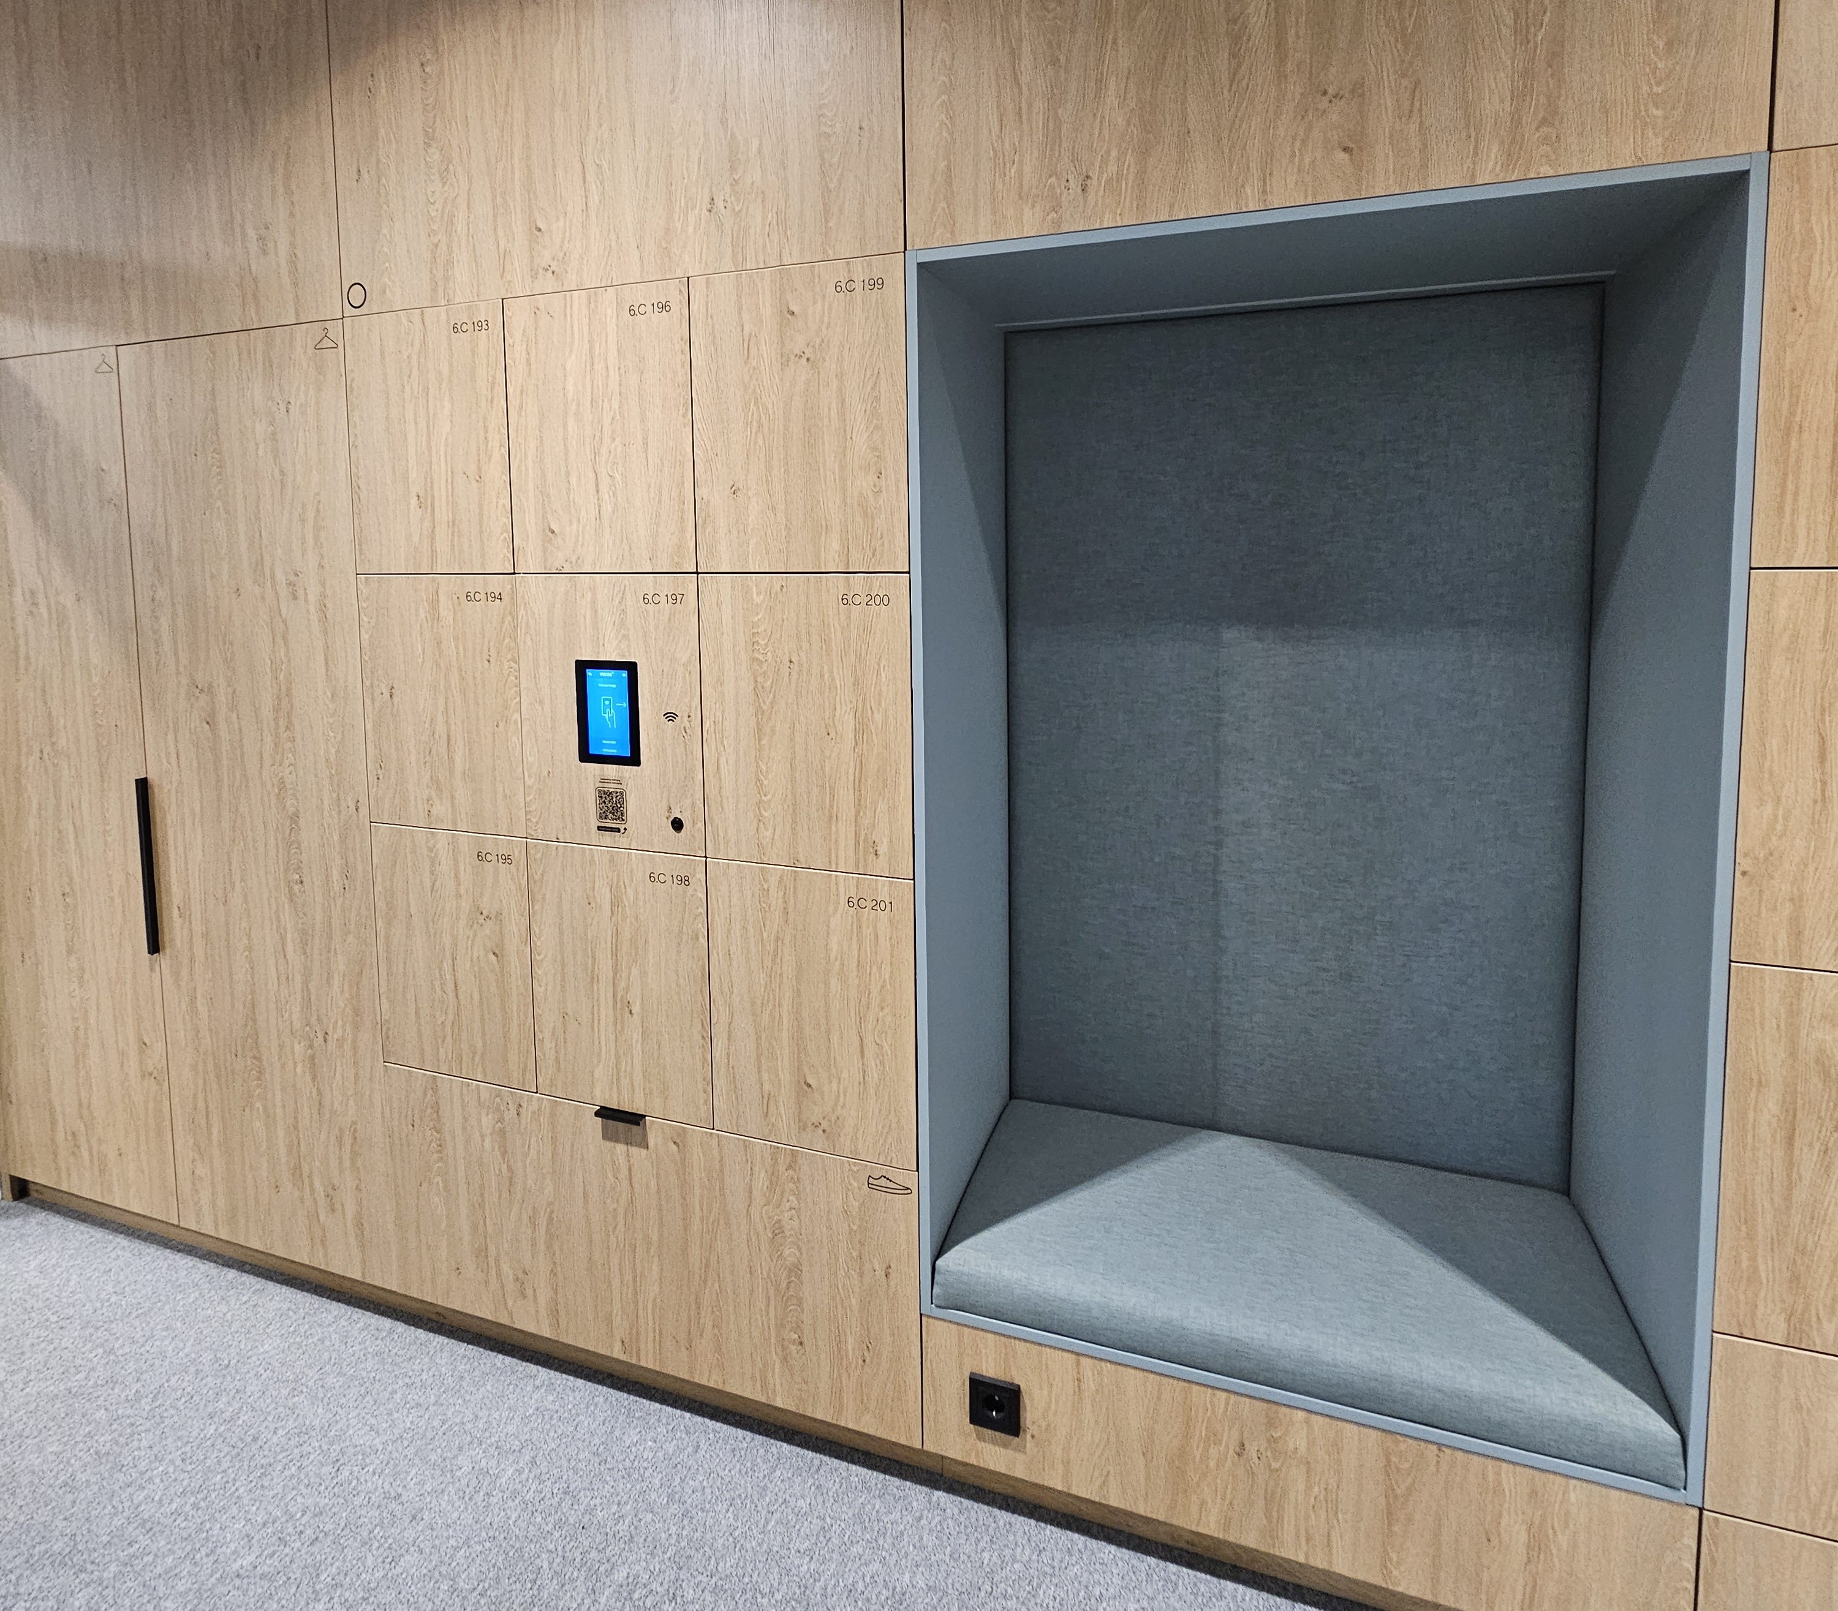
DAIKTŲ IR DRABUŽIŲ SPINTELĖS
DAIKTŲ SAUGOJIMO SPINTELĖS („LOCKER“)
ĮSIGYJA NUOMOTOJAS
Šalia išėjimo iš patalpų, įrengiamos rakinamos daiktų saugojimo spintelės („locker“) ir stalčiai batams, spintos viršutiniams drabužiams.
Spintelės daiktams yra sunumeruojamos ir turi turėti užraktą su biuro patalpų įeigos kontrolės priskirta praėjimo kortele arba kodine spyna .
Spintelės vidaus matmuo (aukštis x plotis x gylis) 50x35x40 cm.
Baldų medžiagiškumas (atsparus dėvėjimuisi ir lengvai valomas) ir spalvos priklausys nuo baldų tiekėjo/ gamintojo (derinama su nuomininku).

Slide 9
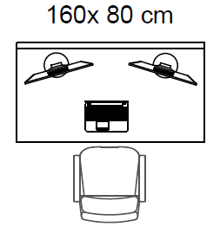
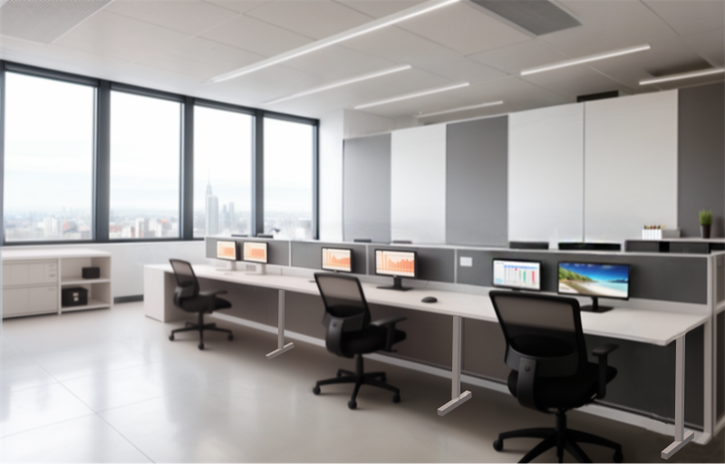
ATVIRA DARBO ERDVĖ
STANDARTINĖS DARBO VIETOS
Komplektacija:
Darbo stalas – DSTAL.01
Darbo kėdė – DKED.01 arba DKED.02
Spintelė su stalčiais (tik pagal atskirą poreikį) – SPIN.01
Akustinė sienelė – AKUS.01
Papildomai, pagal poreikį gali būti pastatoma bendro naudojimo spinta – SPIN.02
Atviros darbo erdvės įrengiamos sustatant 2-3 standartinius darbo stalus į eilę. Už akustinės sienelės, suglaudžiant stalų nugarėlėmis, sustatomi taip pat 2-3 standartiniai darbo stalai.
Tarp komandų (atskiriant komandas) stalų, pagal poreikį, gali būti statomos didelės akustinės sienelės.
Darbo kėdės darbuotojams parenkamos pagal poziciją – jei dirbama 24/7 – skiriama darbo kėdė turi būti pritaikyta ilgam sėdėjimui, dirbantiems 8val. darbo dieną skiriama ergonominė kėdė.
SPIN.01
AKUS.01
DSTAL.01
DKED.01
DKED.02

Slide 10
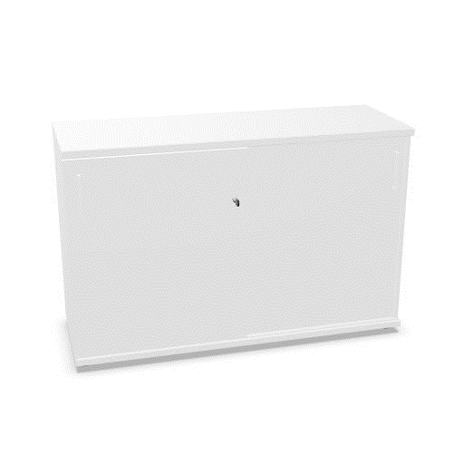
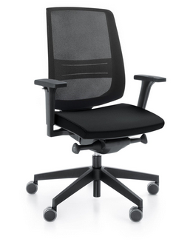
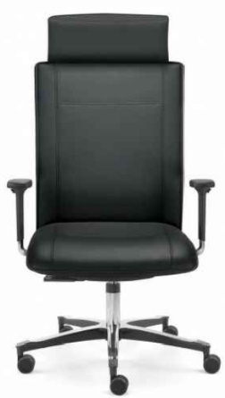
ATVIRA DARBO ERDVĖ
STANDARTINĖS DARBO VIETOS
BALDINIAI SPRENDIMAI
Baldų medžiagiškumas ir spalvos priklausys nuo baldų tiekėjo/ gamintojo.
DSTAL.01
ĮSIGYJA NUOMININKAS
SPIN.01
ĮSIGYJA NUOMININKAS
Darbo stalas 1600x800 mm su reguliuojamo aukščio mechanizmu. Aukščio reguliavimo amplitudė 716-1186 mm.
Stalviršis pagamintas iš 18 mm LMDP.
Stalviršio priekinėje centrinėje dalyje yra išfrezuota niša laidams, nišoje sumontuota metalinis dangtelis.
Po stalviršiu pritvirtintas metalinis laidų lovelis.
Stalo rėmas metalinis, pėdos ilgis 700 mm.
Su kliūties atpažinimo funkcija
Darbo vietos stalo stalviršio spalva – balta
Spintelė su durimis, kurios plotis 1000 mm, gylis 420 mm, aukštis 755 mm.
Spintelės korpusas, fasadas ir nugarėlė pagaminti iš 18 mm storio LMDP.
DKED.01
ĮSIGYJA NUOMININKAS
AKUS.01
ĮSIGYJA NUOMININKAS
Darbo kėdė ant penkiažvaigždės sudėtis yra 100% poliesteris. juodos plastikinės arba metalinės bazės su ratukais. Porankiai reguliuojamo aukščio.
Darbo kėdė turi sinchro mechanizmą ir kėdės sėdimosios dalies gylio reguliavimo mechanizmą. Kėdės aukštis reguliuojamas. Kėdės atsilošimo kampas užsifiksuoja ne mažiau nei 4 padėtyse.
Darbo kėdės sėdynė gaminama iš faneros, padengtos poliuretano putų liejiniu (70 kg/m3), pagrindas aptrauktas gobelenu, kurio
Priekinė sėdynės dalis - su nuolydžiu. Kėdės atlošas iš tvirto juodos spalvos plastiko rėmo, iš priekio jame įtvirtintas tankus tinklelis.
Akustinė sienelė tvirtinama prie stalo stalviršio dviejuose taškuose.
Sienelės aukštis 650 mm, viena dalis iškilusi virš stalviršio, likusi dalis uždengia matomą laidų nuvedimo lovelį po stalu.
DKED.02
SPIN.02
ĮSIGYJA NUOMININKAS
ĮSIGYJA NUOMININKAS
Spinta su 3 lentynomis, 2 durimis.
Plotis 800 mm, gylis 400 mm, aukštis 1123 mm.
Korpusas, fasadas ir nugarėlė pagaminta iš 18 mm LMDP.
Rankenėlės aliuminio profilio, montuojamos ant fasado šoninės briaunos.
Kėdė skirta naudoti 24/7.
Kėdės nugarėlės aukštis 820 mm, sėdimosios dalies plotis 540 mm, gylis 440 mm.
Bendras kėdės aukštis reguliuojasi nuo 1230 iki 1350 mm.
Kėdės atlošas ergonomiškai išlenktas, turi galvos atlošą.
Porankiai reguliuojamo gylio ir aukščio.
Kėdė turi sinchro mechanizmą.
Mechanizmas atlaikantis 200 kg svorį.

Slide 11
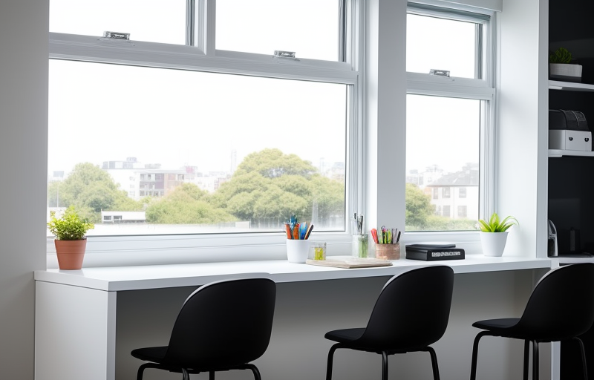
ATVIRA DARBO ERDVĖ
ALTERNATYVIOS DARBO VIETOS
Komplektacija:
Barinis stalas – BSTAL.01 (derinamas su Nuomininku)
Barinė kėdė – BKED.01
Papildomai, pagal poreikį gali būti pastatomi staliniai šviestuvai.
Alternatyvios darbo vietos įrengiamos šalia palangių arba kitose alternatyviose vietose.
Alternatyvios darbo vietos nebūtinai atitinka visus ergonominių baldų reikalavimus, tačiau vis tiek yra patogios darbui kompiuteriu.
BSTAL.01
BKED.01

Slide 12
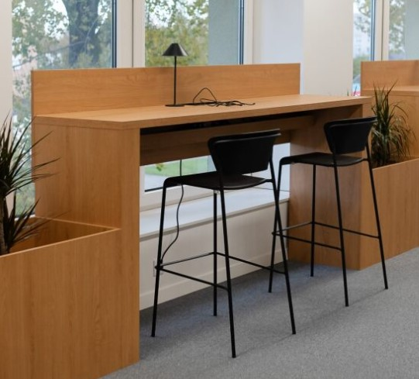
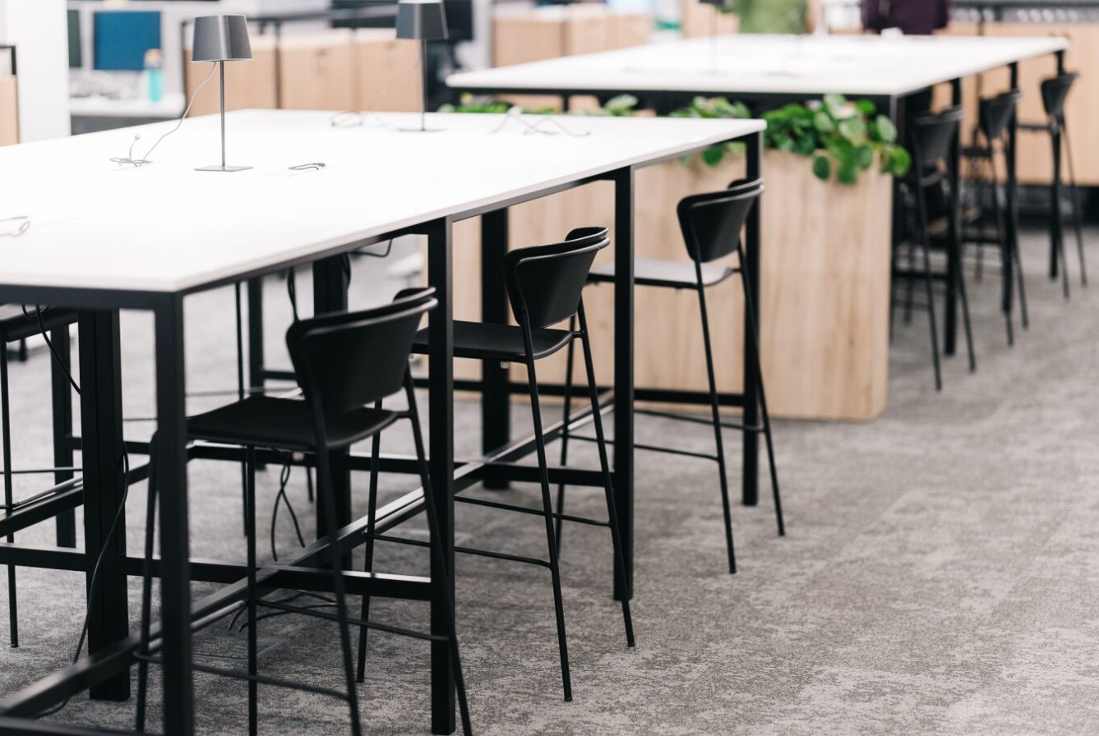
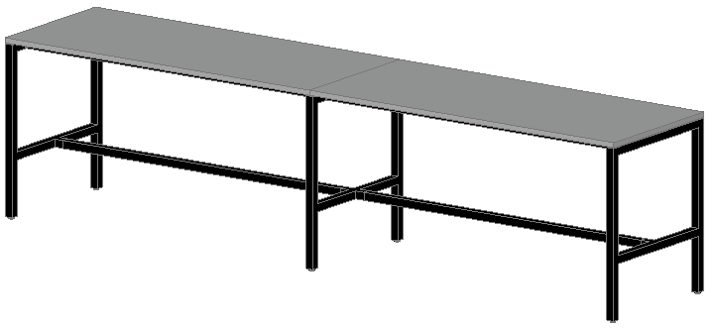
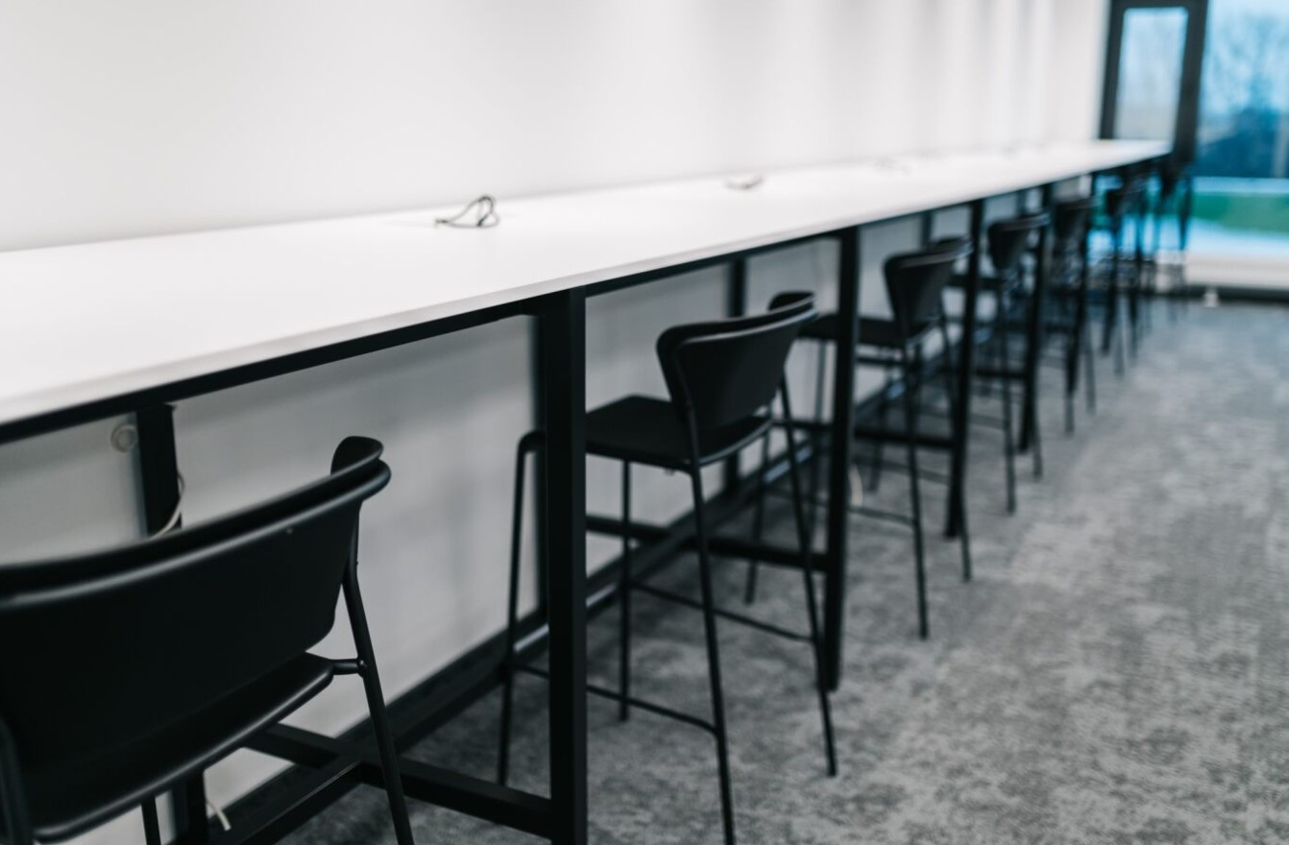
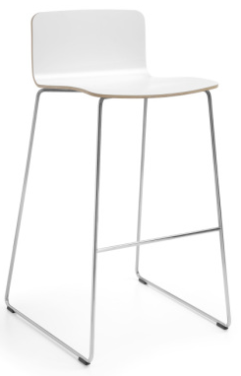
ATVIRA DARBO ERDVĖ
ALTERNATYVIOS DARBO VIETOS
BALDINIAI SPRENDIMAI
BSTAL.01
ĮSIGYJA NUOMOTOJAS
1050 mm aukščio barinis stalas pritaikytas darbui kompiuteriu (derinama su Nuomininku).
Stalviršio išmatavimai 3600x500 mm.
Stalviršis pagamintas iš LMDP.
Kojos pagamintos iš metalinio vamzdžio.
Stale įmontuoti 2 dangteliai komunikacijoms paslėpti, po jais montuojami laidų loviai.
BKED.01
ĮSIGYJA NUOMININKAS
970 mm aukščio barinė kėdė.
Sėdimos dalies išmatavimai 530x560 mm.
Kėdės rėmas pagamintas iš metalinio strypo, sėdimoji dalis iš fanieros.
Sėdynė ir atlošas yra vientisa dalis, kuri yra ergonomiškai išformuota.
Baldų medžiagiškumas ir spalvos priklausys nuo baldų tiekėjo/ gamintojo (derinama su nuomininku).

Slide 13
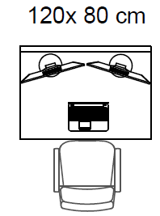
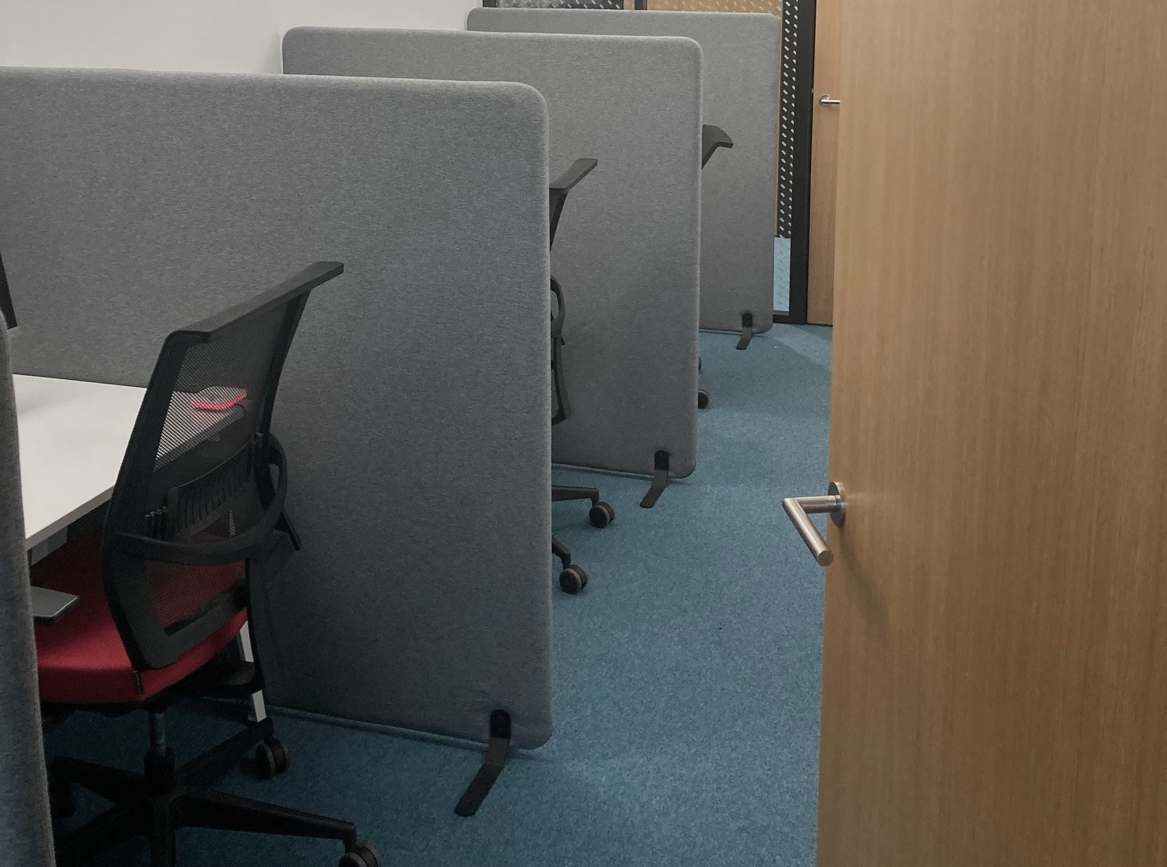
NESTANDARTINĖ DARBO ERDVĖ
TYLAUS DARBO VIETOS
BALDINIAI SPRENDIMAI
Komplektacija:
Darbo stalas – DSTAL.01
Darbo kėdė – DKED.01
Akustinė sienelė – AKUS.02
AKUS.02
DSTAL.01
Tylaus darbo erdvės įrengiamos sustatant darbo stalus į eilę. Stalai atskiriami pastatomomis akustinėmis sienelėmis.
Pastatomos ergonominės darbo kėdės.
DKED.01

Slide 14
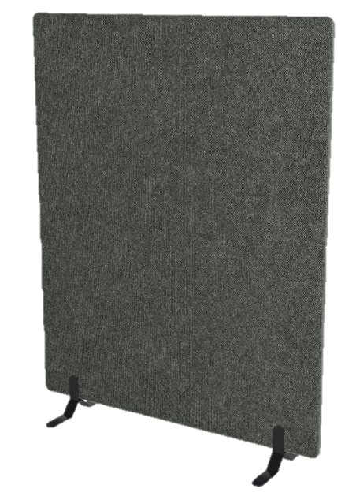
NESTANDARTINĖ DARBO ERDVĖ
TYLAUS DARBO VIETOS
BALDINIAI SPRENDIMAI
DSTAL.01
Darbo stalas 1600x800 mm su reguliuojamo aukščio mechanizmu. Aukščio reguliavimo amplitudė 716-1186 mm.
Stalviršis pagamintas iš 18 mm LMDP.
Stalviršio priekinėje centrinėje dalyje yra išfrezuota niša laidams, nišoje sumontuota metalinis dangtelis.
Po stalviršiu pritvirtintas metalinis laidų lovelis.
Stalo rėmas metalinis, pėdos ilgis 700 mm.
Su kliūties atpažinimo funkcija
„Standartinė vieta“ darbo vietos stalo stalviršio spalva – balta
ĮSIGYJA NUOMININKAS
DKED.01
Darbo kėdė ant penkiažvaigždės juodos plastikinės bazės su ratukais. Porankiai reguliuojamo aukščio.
Darbo kėdė turi sinchro mechanizmą ir kėdės sėdimosios dalies gylio reguliavimo mechanizmą. Kėdės aukštis reguliuojamas. Kėdės atsilošimo kampas užsifiksuoja ne mažiau nei 4 padėtyse.
Darbo kėdės sėdynė gaminama iš faneros, padengtos poliuretano putų liejiniu (70 kg/m3), pagrindas aptrauktas gobelenu, kurio sudėtis yra 100% poliesteris.
Priekinė sėdynės dalis - su nuolydžiu. Kėdės atlošas iš tvirto juodos spalvos plastiko rėmo, iš priekio jame įtvirtintas tankus tinklelis.
ĮSIGYJA NUOMININKAS
AKUS.02
Pastatoma akustinė sienelė
Sienelės aukštis 1200 mm.
ĮSIGYJA NUOMININKAS
Baldų medžiagiškumas ir spalvos priklausys nuo baldų tiekėjo/ gamintojo (derinama su nuomininku).

Slide 15
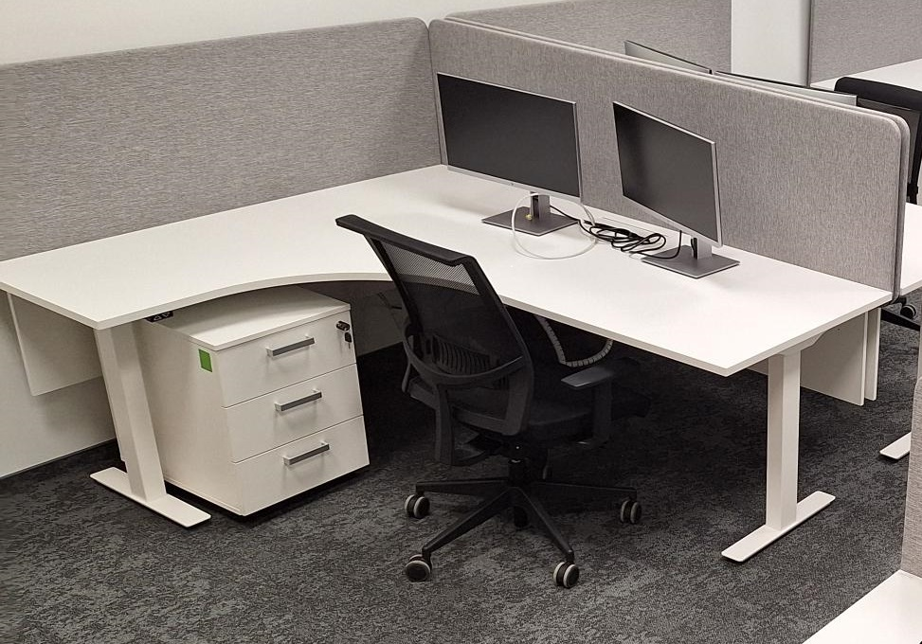
SUSTIPRINTO SAUGOS LYGIO KABINETAS
BALDINIAI SPRENDIMAI
Darbo stalas 2000x1600x800x740.
Stalas turi būti su gaubtu po stalviršiu valdymo blokui ir instaliacijai uždengti.
Stalviršio vidinis kampas turi būti užapvalintas.
Stalo aukštis reguliuojamas mygtuko paspaudimu aukštyn, žemyn elektros varikliu (2 varikliai), o reguliuojamų kojų skaičius nemažiau 3 vnt.
Stalo aukščio reguliavimo mechanizmas turi turėti kliūties atpažinimo funkciją.
Į stalo komplektaciją įeina akustinės pertvaros.
Stalas turi turėti kojų uždangą ties stalo kraštinėmis (2000x1600).
ĮSIGYJA NUOMININKAS
Darbo kėdė ant penkiažvaigždės juodos plastikinės bazės su ratukais. Porankiai reguliuojamo aukščio.
Darbo kėdė turi sinchro mechanizmą ir kėdės sėdimosios dalies gylio reguliavimo mechanizmą. Kėdės aukštis reguliuojamas. Kėdės atsilošimo kampas užsifiksuoja ne mažiau nei 4 padėtyse.
Darbo kėdės sėdynė gaminama iš faneros, padengtos poliuretano putų liejiniu (70 kg/m3), pagrindas aptrauktas gobelenu, kurio sudėtis yra 100% poliesteris.
Priekinė sėdynės dalis - su nuolydžiu. Kėdės atlošas iš tvirto juodos spalvos plastiko rėmo, iš priekio jame įtvirtintas tankus tinklelis.
ĮSIGYJA NUOMININKAS
Baldų medžiagiškumas ir spalvos priklausys nuo baldų tiekėjo/gamintojo (derinama su nuomininku).

Slide 16
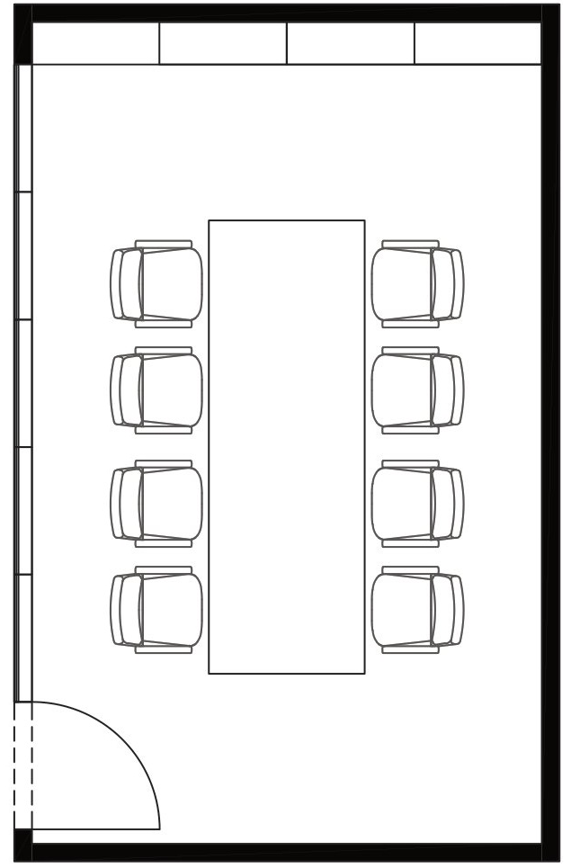
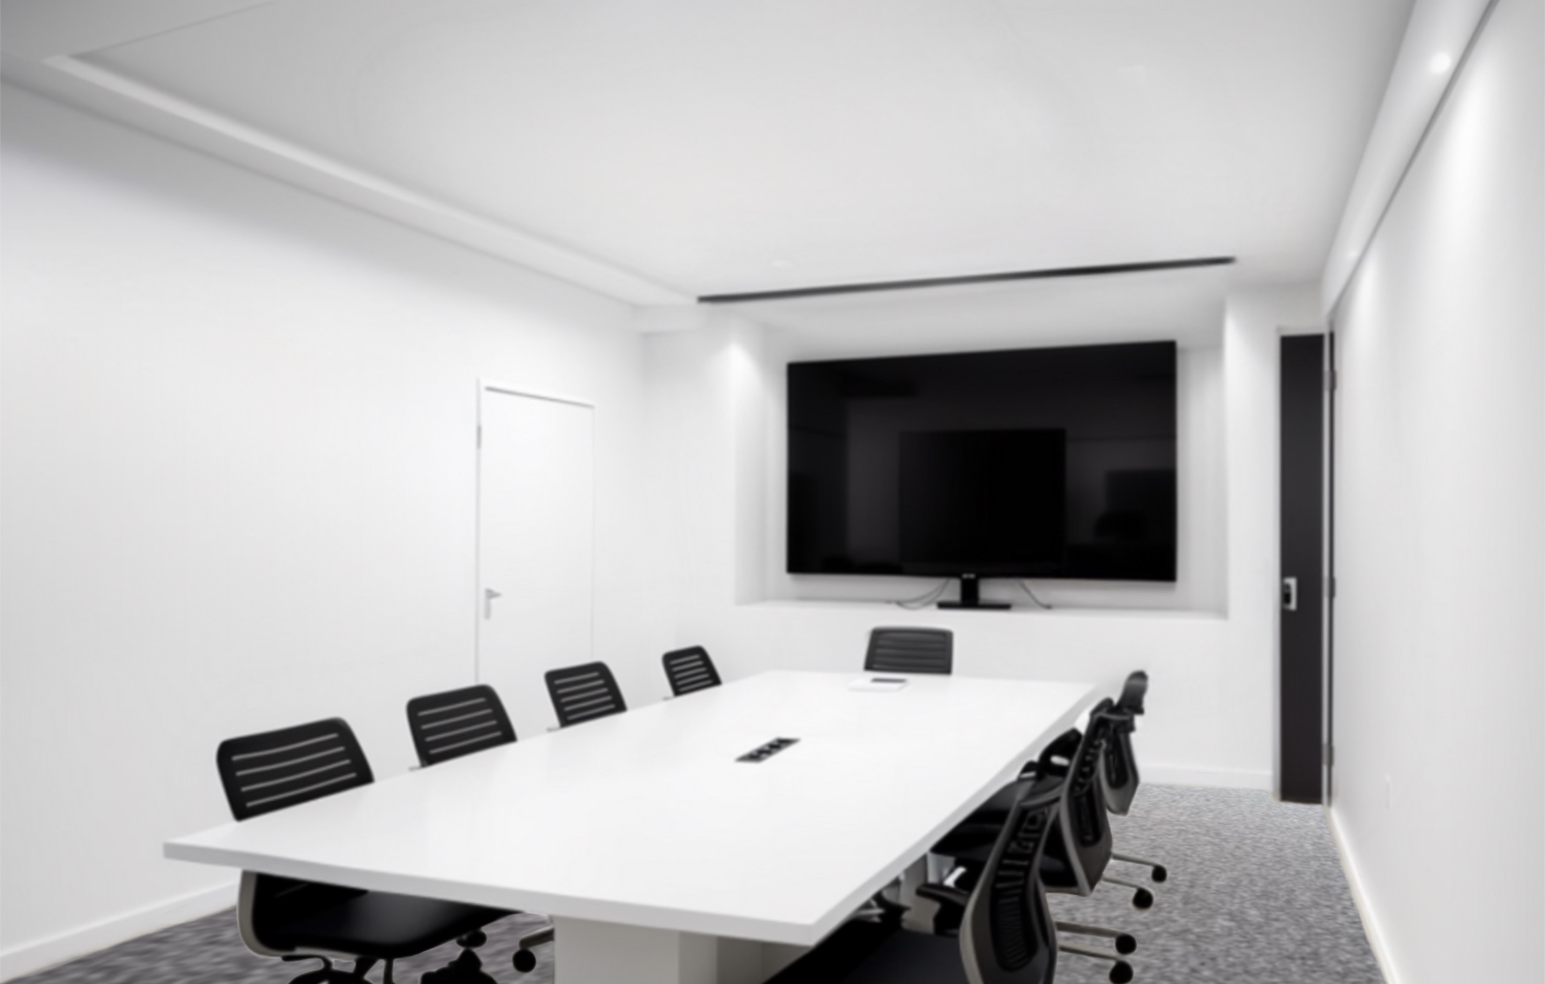
MAŽAS SUSITIKIMŲ KAMBARYS
Komplektacija:
Posėdžių stalas – STAL.02
Posėdžių kėdė – KED.02
Ekranas– MON.2
Mažas posėdžių kambarys yra skirtas 5-10 žmonių.
Kambaryje turi būti ne mažiau nei 2 kompiuterinio tinklo lizdai ir ne mažiau nei 5 vienetai elektros lizdai (detali informacija yra Priede Nr.1.2).
Patalpoje turi būti pasiekiamas bevielis WIFI internetas.
MON.02
KED.02
STAL.02

Slide 17
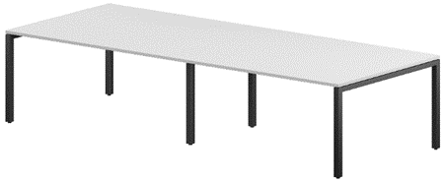
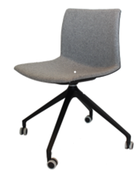
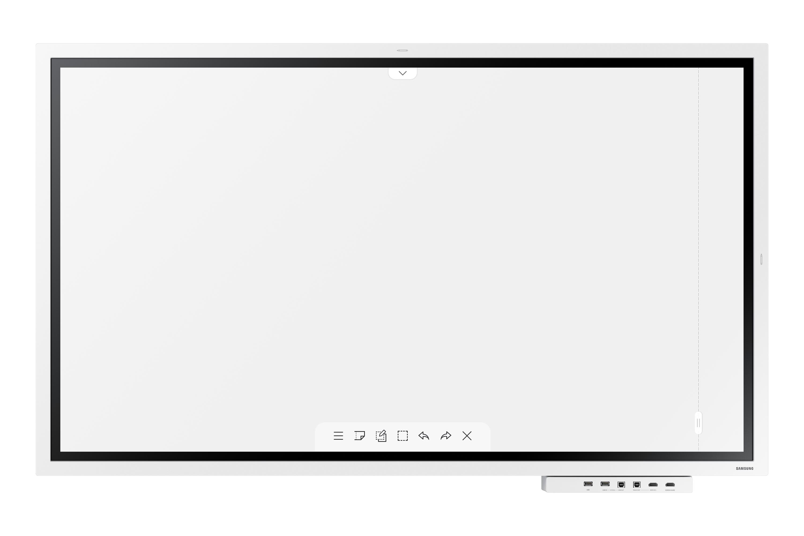
MAŽAS SUSITIKIMŲ KAMBARYS
BALDINIAI SPRENDIMAI
STAL.02
ĮSIGYJA NUOMININKAS
Posėdžių stalas, išmatavimai 1650x1100x750 mm.
Stalviršis iš LMDP, kojos iš metalinio vamzdžio.
Stale įmontuotas dangtelis komunikacijoms ir laidų lovelis.
Baldų medžiagiškumas ir spalvos priklausys nuo baldų tiekėjo/ gamintojo.
KED.02
ĮSIGYJA NUOMININKAS
Posėdžių kėdė ant 4 ratukų arba kojelių.
Kėdės atlošo išorinė pusė pagaminta iš plastiko, kurio spalva sutampa su kėdės kojos spalva. Kėdė aptraukta tekstile.
Kėdė sukasi aplink savo ašį.
MON.02
ĮSIGYJA NUOMININKAS
Ekrano įstrižainė 65“.
Alternatyvus sprendimas- projektoriaus ekranas.
Turi įmontuotus garsiakalbius.

Slide 18
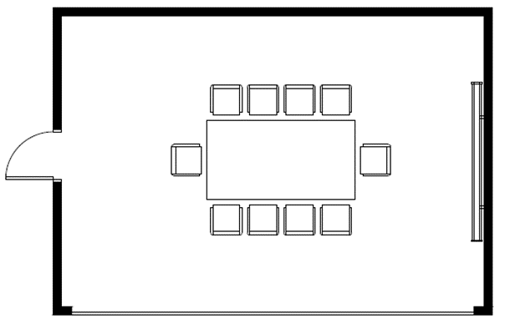
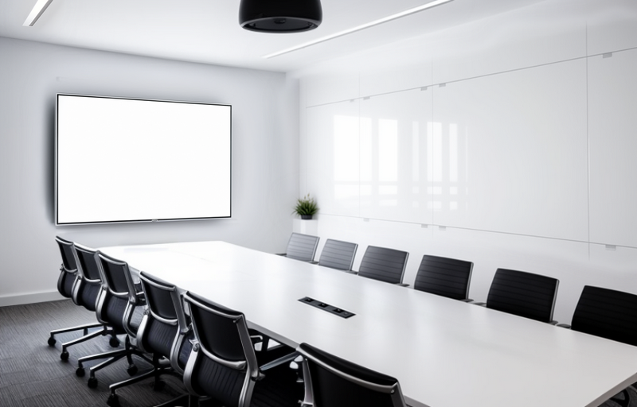
VIDUTINIS POSĖDŽIŲ KAMBARYS
25-45 KV. M
Komplektacija:
Posėdžių stalas – STAL.03
Posėdžių kėdė – KED.02
Ekranas– MON.32
Pagal poreikį kambaryje gali būti kabinama arba pastatoma magnetinė lenta – LENT.01
Vidutinis posėdžių kambarys yra skirtas 8-15 žmonių.
Kambaryje turi būti ne mažiau nei 2 kompiuterinio tinklo lizdai ir ne mažiau nei 5 vienetai elektros lizdai (detali informacija yra Priede Nr.1.2) .
Patalpoje turi būti pasiekiamas bevielis WIFI internetas.
Sienos dažomos baltais matiniais dažais, grindys klojamos pilka kilimine danga.
MON.03
LENT.01
KED.02
STAL.03

Slide 19
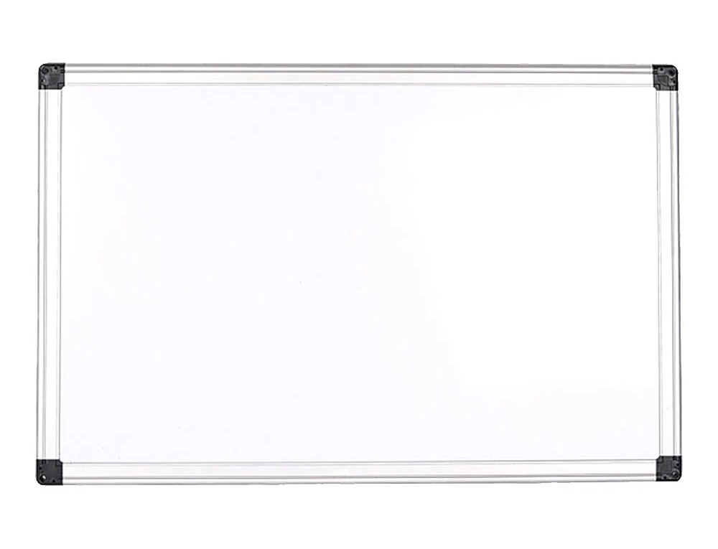
VIDUTINIS POSĖDŽIŲ KAMBARYS
BALDINIAI SPRENDIMAI
STAL.03
ĮSIGYJA NUOMININKAS
LENT.01
ĮSIGYJA NUOMININKAS
Posėdžių stalas, išmatavimai 2400x1100x750 mm.
Stalviršis iš LMDP, kojos iš metalinio vamzdžio.
Stale įmontuotas dangtelis komunikacijoms ir laidų lovelis.
Magnetinė lenta.
Su žymeklių dėklu, skirtu lentos žymekliams ir kempinėms laikyti.
KED.028
ĮSIGYJA NUOMININKAS
Posėdžių kėdė ant 4 ratukų arba kojelių.
Kėdės atlošo išorinė pusė pagaminta iš plastiko, kurio spalva sutampa su kėdės kojos spalva. Kėdė aptraukta tekstile.
Kėdė sukasi aplink savo ašį.
MON.03
ĮSIGYJA NUOMININKAS
Ekranas įstrižainė 75“.
Alternatyvus sprendimas- projektoriaus ekranas.
Turi įmontuotus garsiakalbius.
Baldų medžiagiškumas ir spalvos priklausys nuo baldų tiekėjo/ gamintojo.

Slide 20
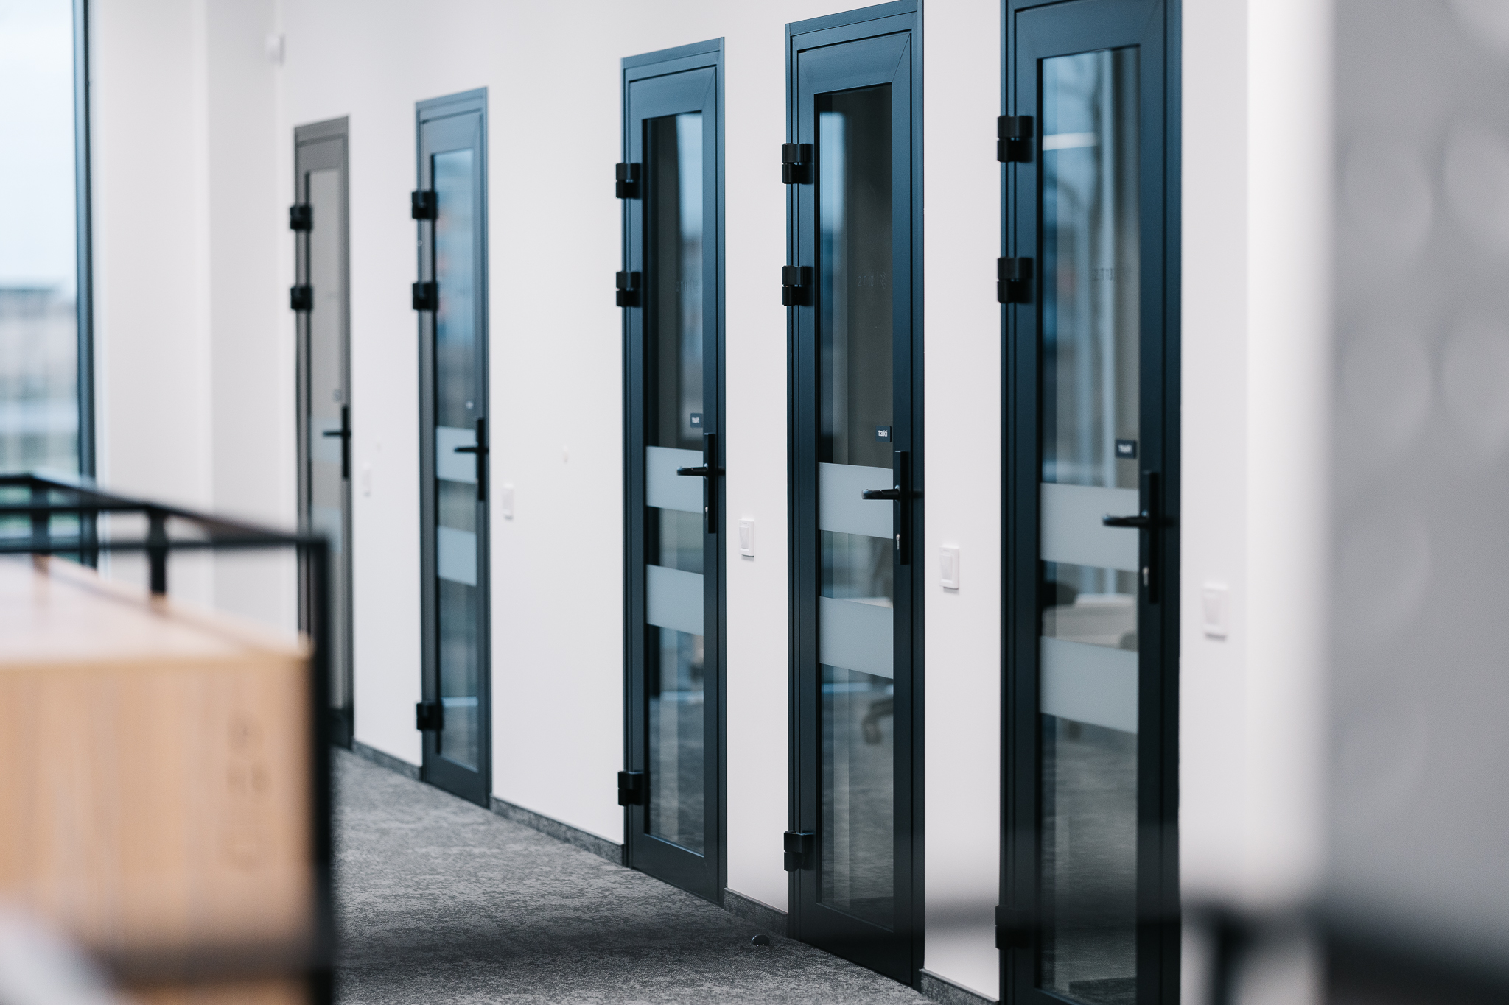
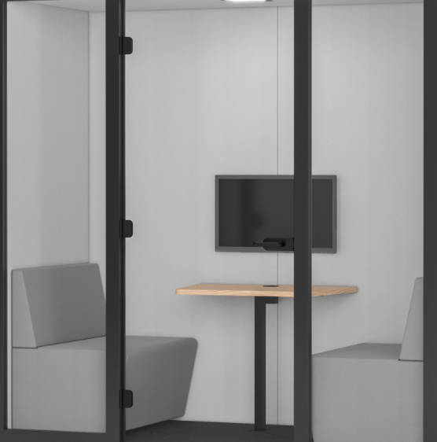
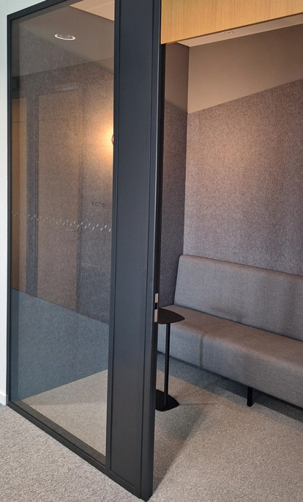
TYLOS KAMBARIAI (SILENT ROOM)
1-2 KV. M
Atvirose darbo erdvėse įrengiami tylos kambariai pokalbiams telefonu (angliškai „SILENT ROOM“), skirti 1-2 žmonėms.
Patalpos turi užtikrinti garso izoliaciją nuo išorės ir užtikrinti garso izoliaciją į išorę, užtikrinti garso sugėrimą (neaidėjimą).
Patalpoje turi būti įrengti būvio jutikliai, kurie įėjus automatiškai įsijungia šviesą. Patalpoje turi būti užtikrinta tinkama ventiliaciją.
Patalpoje turi būti įrengtas staliukas, atsisėsti skirti minkštasuoliai, elektros lizdas, USB jungtis. Sprendimai derinami su Nuomininku.
Staliukas – SRSTAL.01
Minkštasuoliai –SRMIN.01
ĮSIGYJA NUOMININKAS
ĮSIGYJA NUOMOTOJAS
SRSTAL.01
SRMIN.01

Slide 21
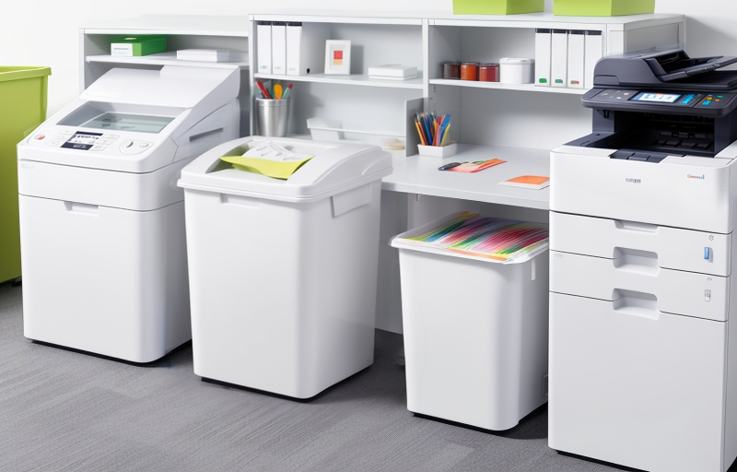
DOKUMENTŲ SPAUSDINIMO ZONA
IKI 10 KV. M
Komplektacija:
Spintelė – SPIN.03
Spinta – SPIN.04
Spausdinimo zonoje yra vieta spausdintuvui (SPAUS.01), popieriaus smulkintuvui (SMUL.01) ir popieriaus rūšiavimo konteineris (SIUK.01).
SPIN.03
SPIN.04
Priklausomai nuo patalpų išplanavimo ir poreikio, dokumentų spausdinimo zona turi būti įrengta kaip atskiras kambarys.
SMUL.01
SIUK.01
SPAUS.01

Slide 22
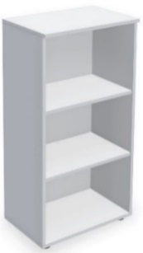
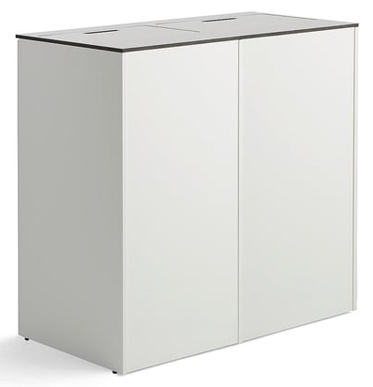
DOKUMENTŲ SPAUSDINIMO ZONA
BALDINIAI SPRENDIMAI
SPIN.03
ĮSIGYJA NUOMININKAS
SIUK.01
ĮSIGYJA NUOMOTOJAS
Spintelė su 3 lentynomis.
Plotis 800 mm, gylis 400 mm, aukštis 1123 mm.
Spintelė pagaminta iš 18 mm storio LMDP.
Gali būti su 2 durelėmis.
Spintelė/ popieriaus rūšiavimo konteineris.
Plotis 700 mm, gylis 430 mm, aukštis 700 mm.
Pagaminta iš 18 mm LMDP.
Gali būti su 2 durimis.
Viršutinėje dalyje dvi išpjovos arba atidaromi dangčiai šiukšlių metimui.
SPIN.04
ĮSIGYJA NUOMININKAS
Spinta su 4 lentynomis.
Plotis 800 mm, gylis 400 mm, aukštis 1800 mm.
Spinta pagaminta iš 18 mm LMDP.
Gali būti su 2 durimis.
Baldų medžiagiškumas ir spalvos priklausys nuo baldų tiekėjo/ gamintojo.

Slide 23
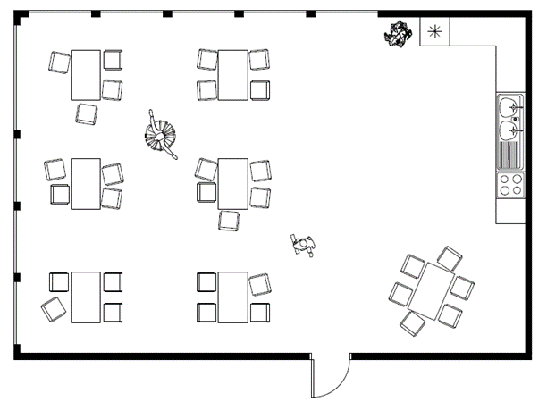
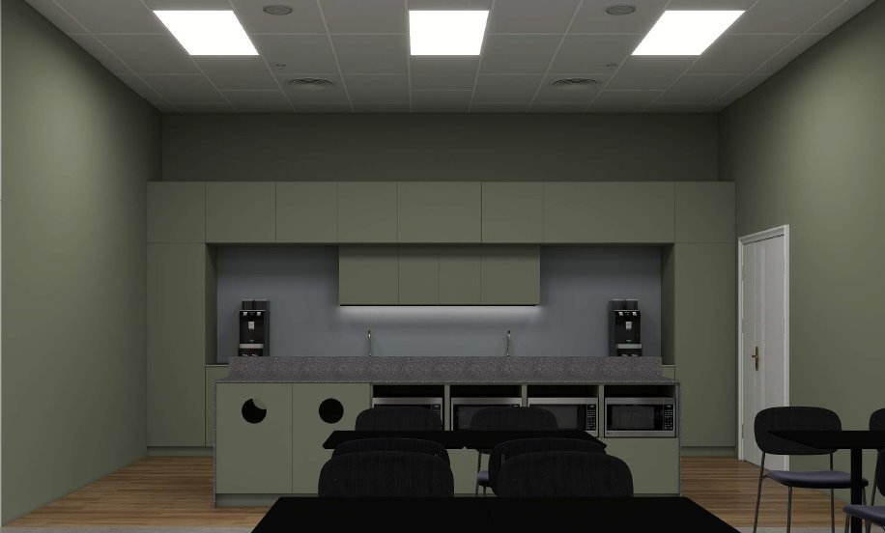
VIRTUVĖ SU VALGOMOJO ZONA
20-150 KV. M
Komplektacija:
Virtuvinė pakabinama spintelė – VSPIN.01
Virtuvinis komplektas – VSPIN.02
Rūšiavimo šiukšliadėžių baldinė spintelė – SIUK.02
Įmontuojamos indaplovės (IND.01), šaldytuvai (SALD.01) ir kita virtuvinė technika.
Valgomojo stalas – VSTAL.01
Valgomojo kėdė – VKED.01
ĮSIGYJA NUOMOTOJAS
ĮSIGYJA NUOMOTOJAS
ĮSIGYJA NUOMOTOJAS
ĮSIGYJA NUOMOTOJAS
ĮSIGYJA NUOMININKAS
ĮSIGYJA NUOMININKAS
VSPIN.01
Virtuvės ir valgomojo zonos įrengimas tiesiogiai priklauso nuo patalpų išplanavimo, aukštų ir darbuotojų skaičiaus.
Virtuvė su valgomojo zona gali būti bendroje patalpoje su poilsio zona.
Visi sprendiniai derinami su Nuomininku.
SALD.01
KAV.01
IND.01
VSPIN.02
SIUK.02
VKED.01
VSTAL.01

Slide 24
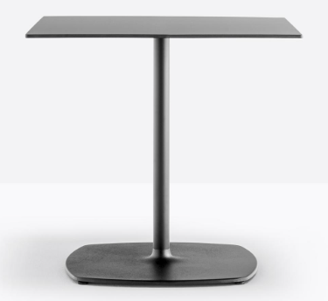
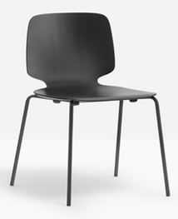
VALGOMOJO ZONA
BALDINIAI SPRENDIMAI
VSTAL.01
ĮSIGYJA NUOMININKAS
Valgomojo stalas su 590x590 mm stalviršiu.
Stalviršis pagamintas iš ne mažiau kaip 18 mm storio LMDP.
Pagrindas iš metalinio vamzdžio ir bazės. Pagrindo apačioje pritvirtintos pagalvėlės, saugančios grindis nuo įbrėžimų.
VKED.01
ĮSIGYJA NUOMININKAS
Valgomojo kėdė iš vientisos išgaubtos faneros lakšto.
Kėdės kojos iš metalinio vamzdžio.
Kėdės aukštis 805 mm, sėdimosios dalies gylis 520 mm, plotis 520 mm, sėdėjimo aukštis 460 mm.
Baldų medžiagiškumas ir spalvos priklausys nuo baldų tiekėjo/ gamintojo.

Slide 25
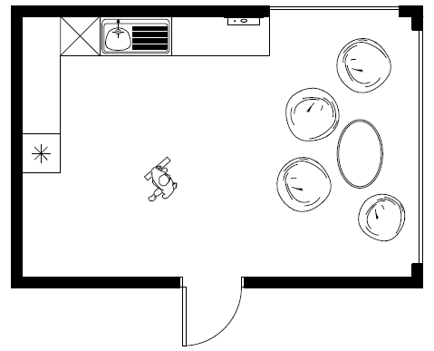
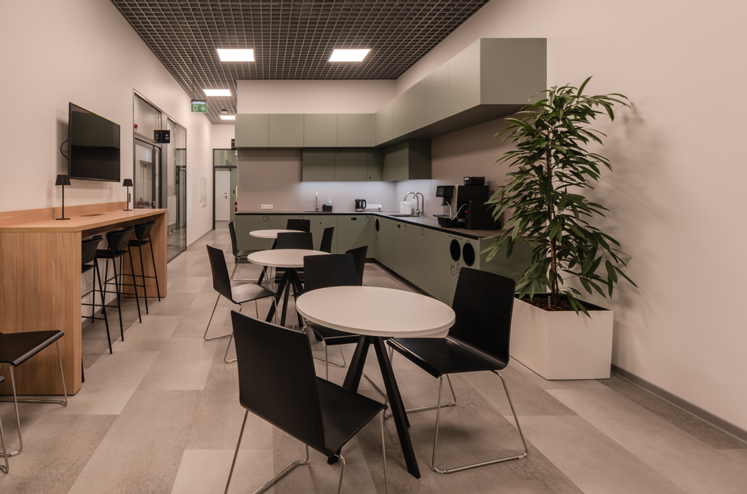
KAVOS TAŠKAS
IKI 20 KV. M
Komplektacija:
Virtuvinis komplektas – VSPIN.02
Rūšiavimo šiukšliadėžių baldinė spintelė– SIUK.02
Įmontuojama indaplovė (IND.01), nedidelis šaldytuvas (SALD.02), pastatomas kavos aparatas (KAV.01) ir kita virtuvinė technika.
Papildomai pagal poreikį kavos taške gali būti pastatomas valgomojo stalas – VSTAL.01 ir valgomojo kėdės – VKED.01
ĮSIGYJA NUOMOTOJAS
VSTAL.01
ĮSIGYJA NUOMOTOJAS
VKED.01
ĮSIGYJA NUOMOTOJAS
ĮSIGYJA NUOMININKAS
KAV.01
Kavos taško įrengimas priklauso nuo patalpų išplanavimo, aukštų skaičiaus ir darbuotojų skaičiaus.
Kavos taškas gali būti įrengiamas kaip atskira patalpa arba bendrose erdvėse, netoli laukiamojo, poilsio zonos ir pan.
Kavos taške grindys yra klijuotos plytelėmis, viniline danga arba kita, lengvai prižiūrima danga.
SALD.02
VSPIN.02
IND.01
SIUK.02

Slide 26
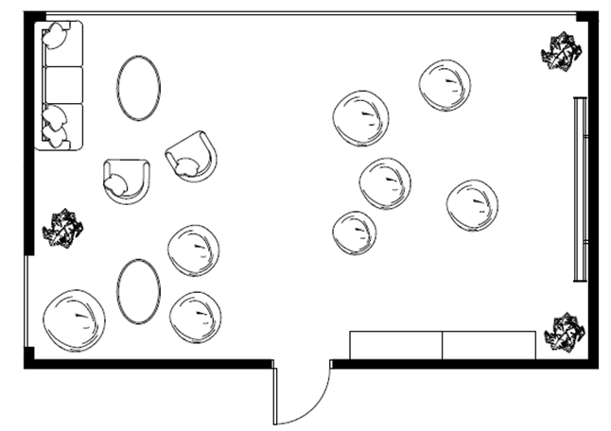
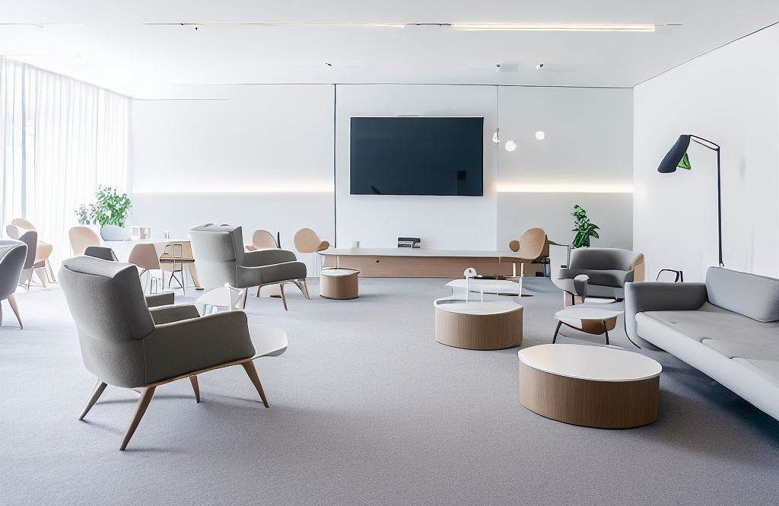
POILSIO ZONA
10-100 KV. M
Komplektacija:
Minkštasuolis – SOF.02
Krėslas – KRE.02
Kavos staliukas – KSTAL.02
Ekranas– MON.02
Papildomai pagal poreikį poilsio zonoje gali būti pastatomos knygų spintos (SPIN.03), magnetinės rašymo lenktos (LENT.01), žaidimų stalai ir pan.
ĮSIGYJA NUOMININKAS
ĮSIGYJA NUOMININKAS
ĮSIGYJA NUOMININKAS
ĮSIGYJA NUOMININKAS
ĮSIGYJA NUOMININKAS
MON.02
Poilsio zonos įrengimas priklauso nuo patalpų išplanavimo, aukštų skaičiaus ir darbuotojų skaičiaus.
Poilsio zona gali būti bendroje patalpoje su virtuve ir valgomuoju.
Poilsio zonoje gali būti papildomų laisvalaikio praleidimo veiklų.
Sienos dažomos baltais matiniais dažais, grindys klojamos pilka kilimine danga arba klijuojamos plytelės.
Visi sprendiniai derinami su Nuomininku.
SOF.02
KRE.02
KSTAL.02

Slide 27
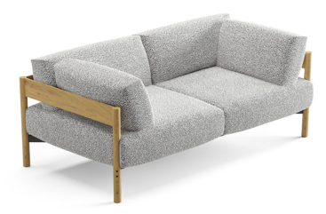
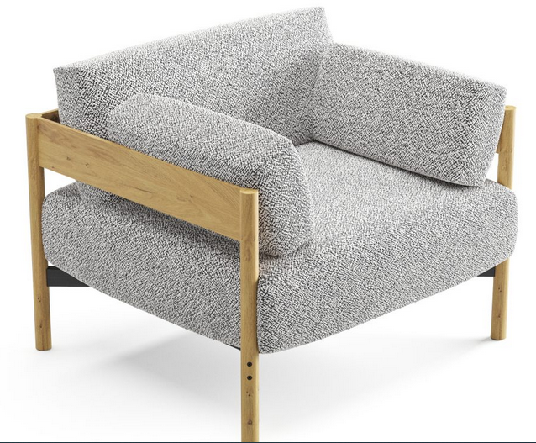
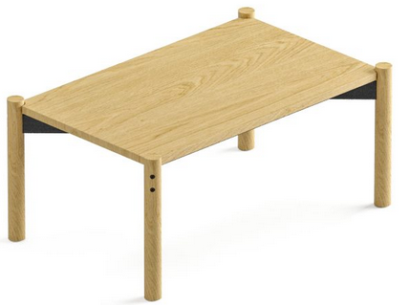
POILSIO ZONA
BALDINIAI SPRENDIMAI
Baldų medžiagiškumas ir spalvos priklausys nuo baldų tiekėjo/ gamintojo.
SOF.02
ĮSIGYJA NUOMININKAS
MON.02
ĮSIGYJA NUOMININKAS
Dvivietis minkštasuolis ant metalinio rėmo su medžio masyvo kojomis.
Išmatavimai 1660x860x850 mm, sėdimosios dalies aukštis 460 mm.
Matoma rėmo dalis taip pat iš medžio masyvo.
Su prisegamomis pagalvėlėmis.
Aptraukta audiniu.
Ekrano įstrižainė 65“.
Alternatyvus sprendimas- projektoriaus ekranas.
Turi įmontuotus garsiakalbius.
KRE.02
ĮSIGYJA NUOMININKAS
LENT.01
ĮSIGYJA NUOMININKAS
Krėslas ant metalinio rėmo su medžio masyvo kojomis.
Išmatavimai 950x875x800 mm, sėdimosios dalies aukštis 460 mm.
Matoma rėmo dalis taip pat iš medžio masyvo.
Su prisegamomis pagalvėlėmis.
Aptraukta audiniu.
Magnetinė lenta.
Su žymeklių dėklu, skirtu lentos žymekliams ir kempinėms laikyti.
KSTAL.02
ĮSIGYJA NUOMININKAS
SPIN.03
ĮSIGYJA NUOMININKAS
Kavos staliukas iš 20 mm storio ąžuolo masyvo, dengto laku.
Išmatavimai 848x848x380.
Rėmas iš metalinio vamzdžio.
Kojos iš ąžuolo masyvo.
Knygų spinta su 3 lentynomis.
Plotis 800 mm, gylis 400 mm, aukštis 1123 mm.
Spinta pagaminta iš 18 mm storio LMDP.
Gali būti su 2 durelėmis.

Slide 28
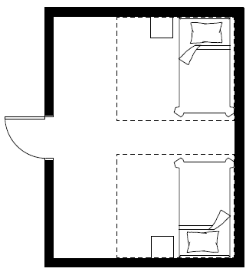
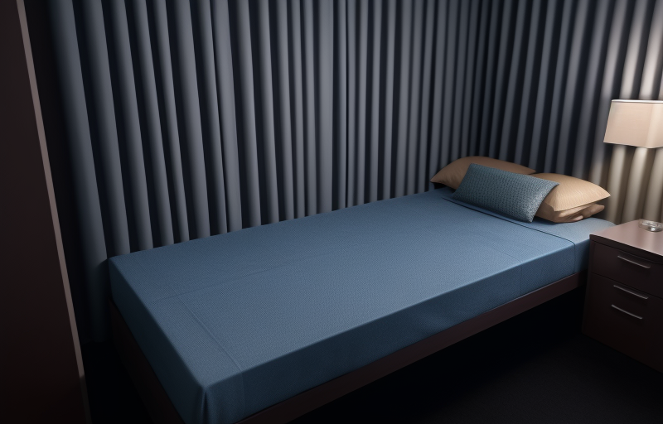
MIEGO KAMBARYS
10-30 KV. M
Komplektacija:
Sofa/ kušetė – KUS.01
Pakaba – KAB.01
Spintelė / staliukas – KSTAL.03
ĮSIGYJA NUOMININKAS
ĮSIGYJA NUOMININKAS
ĮSIGYJA NUOMININKAS
KAB.01
Miego kambarys yra skirtas darbuotojams, dirbantiems dieniniu darbo grafiku.
Kambarys tamsioje pastato pusėje, gali būti be langų. Jei langai yra, turi būti uždengti pilnai temdančiomis užuolaidomis arba žaliuzėmis.
Apšvietimas kambaryje minimalus, netrikdantis.
KUS.01
KSTAL.03

Slide 29
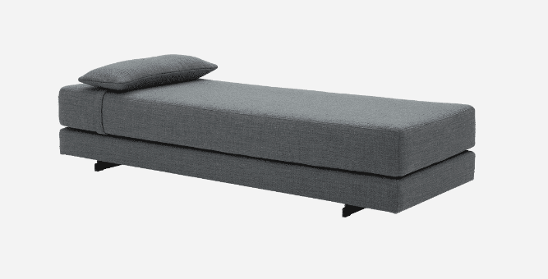
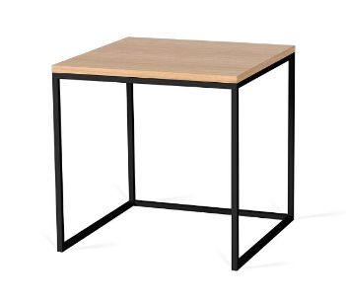
MIEGO KAMBARYS
BALDINIAI SPRENDIMAI
KUS.01
ĮSIGYJA NUOMININKAS
Sofa ar kušetė su pagalvėle.
Matmenys 2100x900x440 mm.
Baldų medžiagiškumas ir spalvos priklausys nuo baldų tiekėjo/ gamintojo.
KSTAL.03
ĮSIGYJA NUOMININKAS
Staliukas.
Juodas metalinis rėmas su 18 mm storio LMDP stalviršiu.
Išmatavimai 500x500x500 mm.
KAB.01
ĮSIGYJA NUOMININKAS
Metalinė pakaba ant trijų kojų.
6 pakabų.
1670 mm aukščio.

Slide 30

MIEGO KAMBARYS
10-20 KV. M
Komplektacija:
Kušetė – KUS.01
ĮSIGYJA NUOMININKAS
Miego kambarys yra skirtas poilsiui darbuotojams, dirbusiems pamaininiu darbo grafiku.
Kambarys tamsioje pastato pusėje, gali būti be langų. Jei langai yra, turi būti uždengti pilnai temdančiomis žaliuzėmis.
Apšvietimas kambaryje minimalus, netrikdantis.
KUS.01

Slide 31

MIEGO KAMBARYS
BALDINIAI SPRENDIMAI
KUS.01N
ĮSIGYJA NUOMININKAS
Kušetė.
Matmenys 2000x800x440 mm.
Baldų medžiagiškumas ir spalvos priklausys nuo baldų tiekėjo/ gamintojo.

Slide 32


VAIKŲ KAMBARYS
15-30 KV. M
Komplektacija:
Stalas – STAL.05
Darbo stalas – DSTAL.03
Vaikiška kėdutė – KED.03
Darbo kėdė – DKED.04
Spinta – SPIN.04
Sėdmaišis – SEDM.01
SPIN.04
DSTAL.03
DSTAL.03
ĮSIGYJA NUOMININKAS
ĮSIGYJA NUOMININKAS
ĮSIGYJA NUOMININKAS
SEDM.01
DKED.04
ĮSIGYJA NUOMININKAS
ĮSIGYJA NUOMININKAS
ĮSIGYJA NUOMININKAS
DKED.04
Vaikų kambaryje formuojamos kelios zonos:
  Vieta tėvams dirbti;
  Vieta vaikams ruošti namų darbus;
  Vieta vaikams žaisti.
Jei nėra galimybės įrengti vietą tėvams dirbti, vaikų kambarys turi būti už stiklinės pertvaros, gerai matomas iš biuro patalpų.
STAL.05
DSTAL.03
KED.03
SEDM.01

Slide 33






VAIKŲ KAMBARYS
BALDINIAI SPRENDIMAI
Baldų medžiagiškumas ir spalvos priklausys nuo baldų tiekėjo/ gamintojo.
STAL.05
ĮSIGYJA NUOMININKAS
DKED.04
ĮSIGYJA NUOMININKAS
Vaikiškas staliukas iš kaučiukmedžio masyvinės medienos.
Dažytas akriliniais dažais.
Matmenys 590x500x500 mm.
Darbo kėdė ant penkiažvaigždės juodos plastikinės bazės su ratukais.
Darbo kėdė turi sinchro mechanizmą ir kėdės sėdimosios dalies gylio reguliavimo mechanizmą. Kėdės aukštis reguliuojamas. Kėdės atsilošimo kampas užsifiksuoja ne mažiau nei 4 padėtyse.
Darbo kėdės sėdynė gaminama iš faneros, padengtos poliuretano putų liejiniu (70 kg/m3), pagrindas aptrauktas gobelenu, kurio sudėtis yra 100% poliesteris.
DSTAL.03
ĮSIGYJA NUOMININKAS
SPIN.04
ĮSIGYJA NUOMININKAS
Darbo stalas 1200x680 mm su reguliuojamo aukščio mechanizmu. Aukščio reguliavimo amplitudė 720-1190 mm.
Stalviršis pagamintas iš 18 mm LMDP.
Stalviršio priekinėje centrinėje dalyje yra išfrezuota niša laidams, nišoje sumontuota metalinis dangtelis.
Po stalviršiu pritvirtintas metalinis laidų lovelis.
Stalo rėmas metalinis, pėdos ilgis 700 mm.
Su kliūties atpažinimo funkcija.
Penkių nišų, pusiau atvira, dviejų durų spinta.
Išmatavimai 800x400x1825 mm
Visa spinta pagaminta iš 18 mm storio LMDP.
KED.03
ĮSIGYJA NUOMININKAS
SEDM.01
ĮSIGYJA NUOMININKAS
Vaikiška kėdutė iš kaučiukmedžio masyvinės medienos.
Dažyta akriliniais dažais.
Plotis: 270 mm, Gylis: 290 mm, Aukštis: 530 mm.
Sėdynės plotis: 270 mm; Gylis: 290 mm; Aukštis: 300 mm.
Sėdmaišis iš storo baldinio gobeleno. Audinys hipoalerginis.
Matmenys: 800x800x500 mm, tūris: 240 l

Slide 34

PERSIRENGIMO PATALPA
70-270 KV. M
Komplektacija:
Spintelės – DSPIN.01
Spintelės su suoliuku ir antresole – DSPIN.02
Spintelės - DSPIN.03
Suoliukas – SUOL.01
Veidrodis – VEID.01
Džiovinimo spinta – DŽSPIN.01
Fenai – FEN.01
ĮSIGYJA NUOMININKAS
ĮSIGYJA NUOMININKAS
ĮSIGYJA NUOMININKAS
FEN.01
ĮSIGYJA NUOMININKAS
ĮSIGYJA NUOMOTOJAS
DSPIN.02
VEID.01
DSPIN.01
ĮSIGYJA NUOMININKAS
ĮSIGYJA NUOMININKAS
SUOL.01
Persirengimo patalpos įrengiamos bendro naudojimo patalpose, šalia pagrindinių patalpų.
Persirengimo patalpos įrengiamos atskirai vyrams ir moterims. Nesant galimybės įrengti atskiras patalpas, pastatomos persirengimo kabinos, iš kurių suformuojamos vyrų ir moterų zonos.
Spintelių išmatavimai priklauso nuo darbuotojų pareigų.
DŽSPIN.01
DSPIN.03

Slide 35




PERSIRENGIMO PATALPA
BALDINIAI SPRENDIMAI
DSPIN.01
ĮSIGYJA NUOMININKAS
SUOL.01
ĮSIGYJA NUOMININKAS
Metalinė arba baldinė persirengimo spintelė su varstomomis durelėmis, drabužių pakaba, vidinė pertvara ir lentynėle viduje (400x500x2500 mm.).
Spintelė kompletuojama su tokio pat dizaino ir medžiagiškumo antresole virš spintelės.
Durelės rakinamos.
Turi ištraukiamą suoliuką, kurio sėdimoji dalis – medžio masyvo tašeliai.
Suoliukas su metaliniu korpusu ir medžio masyvo tašeliais.
Išmatavimai 402x1200x340 mm.
DSPIN.02
ĮSIGYJA NUOMININKAS
ĮSIGYJA NUOMININKAS
DŽSPIN.01
Metalinė arba baldinė persirengimo spintelė, su varstomomis, vidine pertvara ir rakinamomis durelėmis (400x500x1800 mm.).
Viduje drabužių pakaba ir lentynėlė.
Dviejų durelių metalinė džiovinimo spinta.
Rūbų džiovinimo spintos matmenys (plotis x gylis x aukštis) 1000x600x1825±10mm
Naudojamas el. galingumas iki 2,0 kW. Elektros maitinimas - ~230 V, 50 Hz.
Vėdinimo angos skersmuo100±5 mm.
PAJUNGIA NUOMOTOJAS
ĮSIGYJA NUOMININKAS
DSPIN.03
Metalinė arba baldinė persirengimo spintelė, su varstomomis, rakinamomis durelėmis (400x500x1250 mm.)
Baldų medžiagiškumas ir spalvos priklausys nuo baldų tiekėjo.

Slide 36



DUŠINĖS
20-110 KV. M
PRAUS.01
DUS.01
Komplektacija:
Suoliukas – SUOL.01
Praustuvas – PRAUS.01
Veidrodis – VEID.01
Dušo kabina – DUS.01
Unitazas – UNI.01
Darbo batų apiplovimo/valymo stotelė – BVALST.01
PRAUS.01
SUOL.01
DSPIN.01
ĮSIGYJA NUOMOTOJAS
ĮSIGYJA NUOMOTOJAS
UNI.01
BVALST.01
ĮSIGYJA NUOMOTOJAS
ĮSIGYJA NUOMOTOJAS
ĮSIGYJA NUOMOTOJAS
ĮSIGYJA NUOMOTOJAS
VEID.01
KAB.02
Dušinės įrengiamos atskirai vyrams ir moterims.
Dušinių patalpose yra 3 zonos:
  Dušai;
  persirengimo patalpa;
  WC patalpa (vyrų WC patalpoje numatomi pisuarai).
Dušai įrengiami su nepermatomomis pertvaromis, kabliukais ir suoliukais daiktams ir drabužiams.
Darbo batų apiplovimo / valymo stotelės įrengiamos šalia įėjimo į pastatą (pastato viduje). Nesant galimybės darbo batų apiplovimo / valymo stotelės įrengti šalia įėjimo (pastato viduje), stotelė turi būti įrengiama dušinėse.
DUS.01
SUOL.01
SUOL.02

Slide 37






DUŠINĖS
BALDINIAI SPRENDIMAI
Baldų ir įrangos medžiagiškumas ir spalvos priklausys nuo baldų tiekėjo/ gamintojo (derinama su Nuomininku).
SUOL.01
ĮSIGYJA NUOMOTOJAS
Suoliukas su metaliniu korpusu ir medžio masyvo tašeliais.
Išmatavimai 402x1200x340 mm.
Derinama su Nuomininku.
VEID.01
ĮSIGYJA NUOMOTOJAS
PRAUS.01
ĮSIGYJA NUOMOTOJAS
Pakabinamas veidrodis su laminuota MDF lentynėle.
Išmatavimai: 600x1200 mm.
Derinama su Nuomininku.
Akmens masės pakabinamas praustuvas.
Išmatavimai 460x600x120 mm.
Vandens maišytuvo komplektas.
Kitos komplektuojančios dalys.
DUS.01
ĮSIGYJA NUOMOTOJAS
UNI.01
Dušai atskirti sienelėmis.
Grūdintas 6 mm storio stiklas.
Aukštis 1900 mm.
Derinama su Nuomininku.
ĮSIGYJA NUOMOTOJAS
Pakabinamas unitazas su dangčiu.
Paslėptas tvirtinimas prie sienos.
Dangtis su SoftClose mechanizmu.
Potinkinis rėmas pagamintas iš plieno, su reguliuojamo aukščio kojelėmis. Gamyklinis praplovimas: 3 ir 6 l.
BVALST.01
ĮSIGYJA NUOMOTOJAS
UNI.02
ĮSIGYJA NUOMOTOJAS
Batų apiplovimo / valymo įrenginys turi turėti plovimo šepečius ir paduodamą plovimo / dezinfekavimo skystį.
Turi būti pagamintas iš nerūdijančių, lengvai prižiūrimų medžiagų.
Turi būti prijungtas vandens tiekimas.
Turi turėti purvo ir vandens nubėgimą į nuotekas.
Būti saugus naudoti.
Derinama su Nuomininku.
Sensorinis pisuaras su automatine nuleidimo sistema

Slide 38



DVIRAČIŲ IR PASPIRTUKŲ SAUGYKLA
8-12 KV. M
Lauko dviračių saugykla
ĮSIGYJA/ĮRENGIA NUOMOTOJAS
Dviračių ir paspirtukų saugykla gali būti pasiūlyta nuomotojo pastato viduje (pvz. garaže). Jei įrengtos saugyklos nėra, ji turi būti pastatoma lauke, šalia pastato.
Saugykla pagaminta iš metalinių grotų, rakinama užraktu su vieninga biuro įeigos kontrole.
Dviračiams sumontuojami stovai arba laikikliai, paspirtukams įrengiamas stovas su įkrovimo jungtimi.
Dviračių ir paspirtukų stovai

Slide 39

RŪKYMO VIETA
~5-10 KV. M
ĮSIGYJA/ĮRENGIA NUOMOTOJAS
Šalia pastato turi būti bent viena rūkymo vieta, įrengta pagal higienos reikalavimus.
Rūkymo vietoje pastatomas stoginė su vieta atsisėsti arba atsiremti ir nedegia šiukšlių dėže su pelenine.
Saugyklos rėmas pagamintas nerūdijančio plieno arba gamykloje dažytas milteliniu būdu, su stiklinėmis šoninėmis sienomis ir polikarbonatiniu arba kitos medžiagos skaidriu stogu, užtikrinančiu apkrovas ir saugumą.

Slide 40

STOGINĖ TARNYBINIAM TRANSPORTUI
~21 KV. M
ĮSIGYJA/ĮRENGIA NUOMOTOJAS
Aikštelėje prie pastato turi būti bent viena stoginė su dviem parkavimo vietomis, skirtomis naudoti tik ESO avarinės tarnybos transportui laikyti.
Įvažiavimas į stoginę užtveriamas nulenkiamu ir rakinamu automobilio atitvėrimo stulpeliu arba vieta pažymima informaciniu ženklu „Rezervuota“.
Stoginės matmenys ne mažesni nei 7,0x3,0 m, konstrukcija iš metalo profilių, su lietaus nutekėjimu.
Stoginėje yra integruotas LED apšvietimas su judesio davikliais, elektros lizdas ir yra galimybė įrengti krovimo stotelę.

